Slide 1
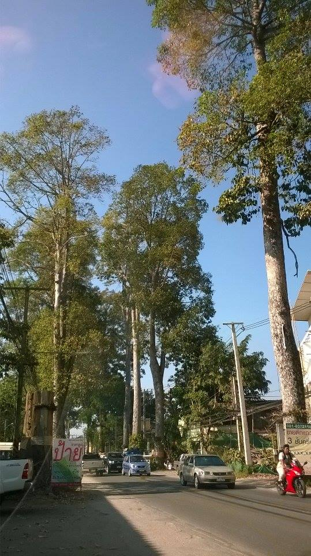

การคัดเลือกชนิดไม้และการจัดการต้นไม้ในเมือง
(Urban Trees Selection and Management)
โดย
อ. มณฑาทิพย์ โสมมีชัย
ภาควิชาวนวัฒนวิทยา คณะวนศาสตร์
มหาวิทยาลัยเกษตรศาสตร์
E-mail : fformts@ku.ac.th
ประกอบการบรรยายโครงการฝึกอบรมหลักสูตร “รุกขกร” รุ่นที่ 2 โดย กรมป่าไม้ ระหว่างวันที่ 21-25 พฤศจิกายน 2559
บรรยายเรื่อง “การคัดเลือกชนิดไม้และการจัดการต้นไม้ในเมือง”
วันอังคาร ที่ 22 พฤศจิกายน 2559 เวลา 13:00-16:00 น. ณ สถานีวนวัฒนวิจัยสะแกราช จ.นครราชสีมา

Slide 2
หัวข้อบรรยาย
การป่าไม้ในเมือง (Urban Forestry)…สู่…รุกขกร
แนวนโยบายของกรมป่าไม้....????
รูปแบบชีวิตของพืชพันธุ์ (Plant Life Form)
กับการคัดเลือกชนิดไม้
การจัดการต้นไม้ในเมือง
การติดตามตรวจสอบ (ผลสัมฤทธิ์)

Slide 3
พลเอกประยุทธ์ จันทร์โอชา นายกรัฐมนตรี (5 มิถุนายน 59)
"...สำหรับต้นไม้ในเขตเมืองที่ต้นไม้ใหญ่ ในฤดูฝนจะแตกกิ่งก้านสาขา
จนเกิดปัญหาการระสายไฟฟ้า รากต้นไม้ดันพื้นหรือทางเท้า ทำให้ท่ออุดตัน
หรืออาจโค่นล่ม ให้จัดการโดยยึดหลักการของรุกขกรรม คือ การดูแลต้นไม้อย่างถูกต้อง
ทั้งการปลูก การตัดแต่ง โค่น หยุดการกุดใบ บั่นยอด ที่ผ่านมาเจ้าหน้าที่มักละเลย
การใช้หลักวิชาการ ส่งผลให้ต้นไม่อ่อนแอและถูกทำลายอย่างไม่รู้ตัว ซึ่งความสำคัญ
ของต้นไม้ใหญ่ในเขตเมืองนั้น สามารถช่วยลดอุณหภูมิลงได้ 2-3 องศา
ดังนั้น จำเป็นต้องมี รุกขกร ทำงานร่วมกับหน่วยงานอื่นๆ เพื่อจัดการกับต้นไม้
ให้อยู่ร่วมกับสายไฟฟ้าและชุมชนเมืองได้อย่างสมานฉันท์
ย้ำว่าจำเป็นต้องมี รุกขกร หรือ นักวิชาชีพที่คอยจัดการดูแลต้นไม้
ทำงานร่วมกับหน่วยงานอื่นๆ ที่มีหน้าที่สร้างถนน ทางเท้า หรือ ติดตั้งเสาไฟฟ้า
เพื่อจัดการกับต้นไม้อย่างถูกวิธี ให้สามารถอยู่ร่วมกับสายไฟฟ้า และชุมชนเมือง
ได้อย่างสมานฉันท์"

Slide 4
พลเอกประยุทธ์ จันทร์โอชา นายกรัฐมนตรี (10 มิถุนายน 59)
"อย่าคิดว่าเป็นเรื่องเล็ก เพราะต้นไม้กว่าจะโตต้องใช้เวลายาวนานกว่าจะโตเป็นต้นใหญ่ได้ การตัดต้นไม้แบบบั่นยอด ตัดเรื่อยเปื่อย ตลอดจนการที่จะต้องทำลายอุโมงค์ต้นไม้มีวิธีการมากมาย เช่น เปลี่ยนเส้นทางแทนตัดต้นไม้ทิ้ง หรือไม่ก็ต้องใช้วิธีการดูแลการตัดต้นไม้อย่างมีศิลปะ เพื่อจะอนุรักษ์ต้นไม้ใหญ่ไว้ เป็นต้น" นอกจากนี้ นายกรัฐมนตรีฯ ยังกล่าวอีกว่า "ได้สั่งการให้ “สร้างระบบการบริหารจัดการต้นไม้ในเมือง”เป็นไปเช่นเดียวกับนานาชาติ ทำในหลายๆ ประเทศ โดยนำความรู้ด้านรุกขกรรม ให้ทุกหน่วยงานที่เกี่ยวข้อง กรุงเทพมหานคร การไฟฟ้านครหลวง การไฟฟ้าฝ่ายผลิตแห่งประเทศไทย การไฟฟ้าส่วนภูมิภาค องค์การบริหารส่วนจังหวัดทั้ง 76 จังหวัด กรมทางหลวง รวมถึง กรมทางหลวงชนบท กระทรวงพลังงาน เพิ่มตำแหน่ง รุกขกร หรือ หมอต้นไม้ มาทำหน้าที่ดังกล่าว

Slide 5
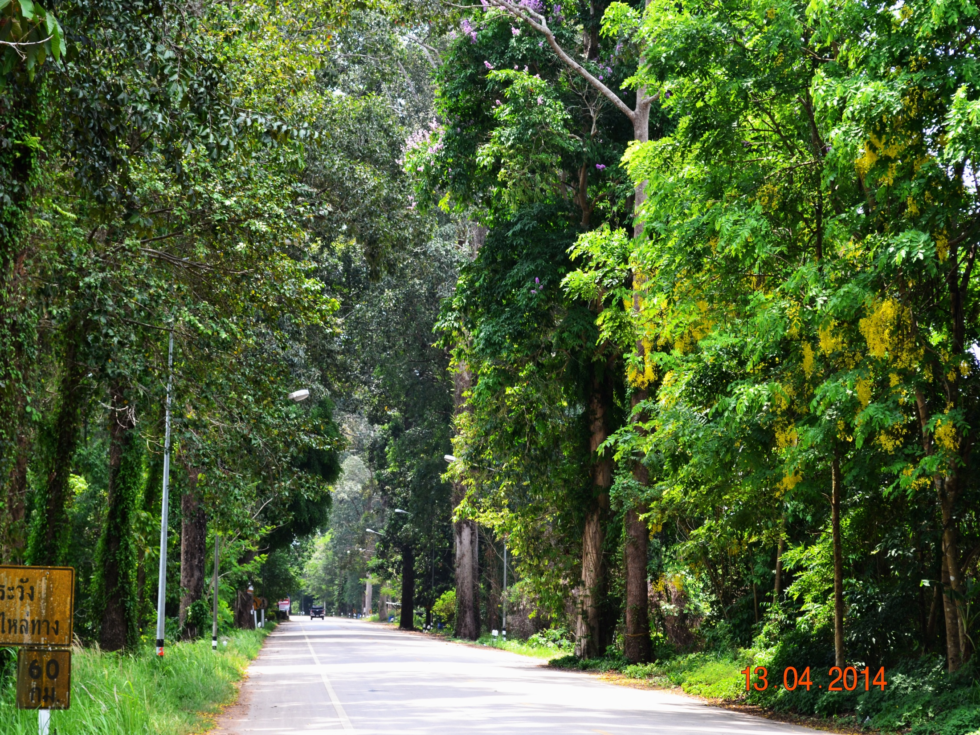
จาก “การป่าไม้ในเมือง” …สู่เส้นทาง…
การสร้าง “รุกขกร” เพื่อดูแลต้นไม้ในเขตเมือง
8 กรกฎาคม 2559…. “วาระพิเศษ เรื่อง รุกขกร”
คณะกรรมาธิการทรัพยากรธรรมชาติและสิ่งแวดล้อม
สภานิติบัญญัติแห่งชาติ
ณ อาคารรัฐสภา
12 กรกฎาคม 2559…… “ต้นไม้องค์ประกอบสำคัญของ Street Furniture ดูแลอย่างไร”
คณะกรรมาธิการทรัพยากรธรรมชาติและสิ่งแวดล้อม
สภานิติบัญญัติแห่งชาติ และ วช.
25 กรกฎาคม 2559 …… “เปิดประตูบูรณาการงานรุกขกรไทย”
ศูนย์วิจัยป่าไม้ คณะวนศาสตร์

Slide 6
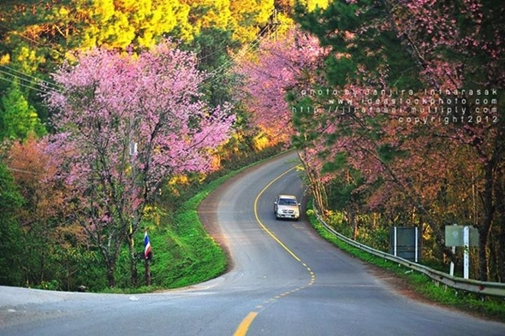
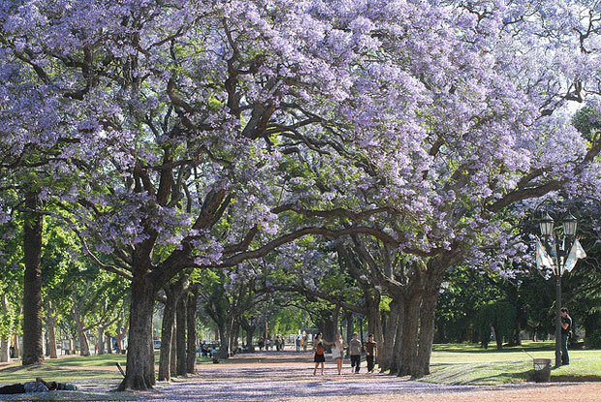
แนวนโยบายของกรมป่าไม้
พื้นที่ป่าที่กรมป่าไม้ต้องหา (นอกเหนือจากพื้นที่ป่าอนุรักษ์ 25%) …15 % ?
- พื้นที่ป่าเศรษฐกิจ (ภาคเอกชน)…..?
- พื้นที่ป่าฟื้นฟู /จัดการ (ภาครัฐ และภาครัฐร่วมเอกชน)……?
- พื้นที่ป่าชุมชน
- พื้นที่ป่าสงวน
- พื้นที่ป่าในเมือง….????

Slide 7
การป่าไม้ในเมือง : Urban Forestry
การป่าไม้ในเมือง (urban forestry) เป็นสาขาหนึ่งของการป่าไม้
หมายถึง “ การวางแผน (planning) การปลูก (establishment) การป้องกัน (protection) และ การจัดการ (management) หมู่ไม้และพืชพรรณ ทั้งต้นไม้เดี่ยวๆ หรือกลุ่มไม้เล็กๆ หรือภายในป่าธรรมชาติ ซึ่งอยู่ในพื้นที่เขตมหานคร เขตชานเมือง หรือ เมืองขนาดเล็ก โดยมีวัตถุประสงค์หลัก เพื่อเสริมสร้างภูมิทัศน์ให้เอื้ออำนวยต่อ การพักผ่อนหย่อนใจ และ เสริมสร้างสภาพแวดล้อมของเมือง เพื่อให้เมืองเป็นเมืองที่น่าอยู่

Slide 8
การป่าไม้ในเมือง : Urban Forestry
การจัดการป่าในเมือง ต้องใช้องค์ความรู้แบบสหวิทยาการ เช่น
วนศาสตร์ เกษตรศาสตร์ และภูมิสถาปัตยกรรมศาสตร์…ซึ่งมีหัวใจที่สำคัญคือ ต้องใช้องค์ความรู้ ทางด้าน
“วนวัฒน์เขตเมือง” (urban silviculture) เพื่อจัดการต้นไม้และพืชพรรณในเขตเมือง ตามหลักวนวัฒนวิทยา คือ จะต้องมีการศึกษาถึงปัจจัยสิ่งแวดล้อมในเขตเมืองที่มีผลต่อต้นไม้ การควบคุมต้นไม้/หมู่ไม้ ทั้งทางด้าน การเกิด (establishment) การเติบโต (growth) องค์ประกอบ (composition) สุขภาพ (health) และคุณภาพ (quality) ซึ่งการจัดการนั้นต้องทำอย่างถูกต้องเหมาะสม และเป็นไปอย่างยั่งยืน

Slide 9
รุกขกร (Arborist) ทำหน้าที่อะไร?
รุกขกร จึงทำหน้าที่ “ดูแลและจัดการต้นไม้ในเมือง” ให้เหมาะสมกับสภาพนิเวศเขตเมือง เพื่อให้บรรลุตามวัตถุประสงค์ของคนเมือง และทำให้เมืองมีความน่าอยู่ โดยมุ่งเน้นให้ต้นไม้เหล่านั้น มีการเติบโตอย่างเหมาะสม สุขภาพดี สวยงาม โดดเด่นเป็นสง่า และปลอดภัย
ดังนั้น “รุกขกร” จึงมิได้หมายถึงเพียง “การตัดแต่งต้นไม้เท่านั้น”

Slide 10
รุกขกร (Arborist) ควรรู้อะไรบ้าง?
การจัดการดิน (soil management)
สามารถจำแนกและเลือกพันธุ์ไม้ได้เหมาะสม (identification and selection)
การเกิดของต้นไม้ (installation and establishment)
การฝึกปฏิบัติในการทำงานด้วยความปลอดภัย (safe work practices)
ชีววิทยาต้นไม้ (tree biology)
การตัดแต่งกิ่ง (pruning)
การป่าไม้ในเมือง (urban forestry)
การอารักขาต้นไม้ (tree protection)
การจัดการความเสี่ยงของต้นไม้ (tree risk management)
การวินิจฉัยและการรักษา (diagnosis and treatment)

Slide 11
พื้นที่เขตเมือง
(Urban Area)
Urban :
1. Urban : เขตเมืองชั้นใน
2. Suburban : เขตเมืองชั้นกลาง
3. Exurban : เขตเมืองชั้นนอก
Rural : เขตชนบท
1. เทศบาลนคร … ใหญ่
2. เทศบาลเมือง … กลาง
3. เทศบาลตำบล … เล็ก
4. อบต. … ชนบท

Slide 12
ประเภทป่าในเมือง
(Urban Forest Types)
1. ป่าในเมืองเพื่อนันทนาการ : Recreation urban forest
- สวนสาธารณะ สวนพฤกษศาสตร์
2. ป่าริมทางสัญจร : Linear urban forest
- เกาะกลางถนน แนวถอยร่นริมทาง พื้นที่สองฝั่งแม่น้ำลำคลอง
3. ป่าในเมืองเพื่อสิ่งแวดล้อม : Environmental urban forest
- สวนไม้ผลยืนต้น สวนป่า สนามกอล์ฟ
4. ป่าในเมืองเพื่อเศรษฐกิจชุมชน : Economic urban forest
- สวนไม้ผลยืนต้น สวนป่าเศรษฐกิจ

Slide 13
จัดการต้นไม้ในเมืองอย่างไร?
การวางแผนในการจัดการป่าในเมือง
การคัดเลือกพรรณไม้ (ที่เหมาะสม) มาปลูกในเขตเมือง
การปลูก…
- การจัดหาวัสดุพันธุกรรมสำหรับปลูกที่เหมาะสม
- การเพาะชำกล้าไม้
- การจัดการพื้นที่ และการเตรียมพื้นที่ปลูก

Slide 14
จัดการต้นไม้ในเมืองอย่างไร?
4. การบำรุงรักษา
- การให้น้ำ
- การให้ปุ๋ย
- การกำจัดวัชพืช
- การป้องกัน กำจัดโรคและแมลง
- การลิดกิ่งและการตัดแต่งต้นไม้ (pruning)
- การศัลยกรรมต้นไม้ (tree surgery)
การป้องกันอันตรายต่างๆ จากต้นไม้และพืชพรรณ
การติดตามประเมินผล

Slide 15
การเติบโตของต้นไม้ขึ้นอยู่กับ......
Genetic
(Heredity)
Ecology
(Environment)
Physiology
(Internal Process)
Tree Growth

Slide 16
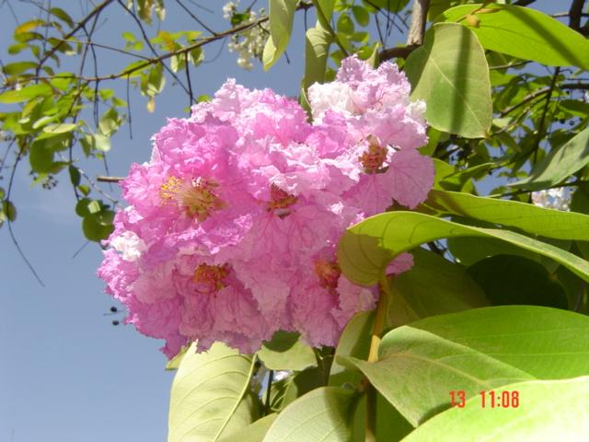
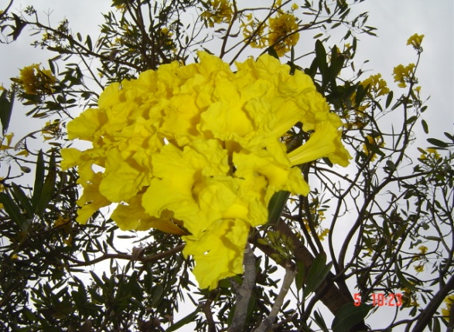
ปัจจัยทางพันธุกรรมได้แก่...
การคัดเลือกชนิด
การคัดเลือกสายพันธุ์
การคัดเลือกแหล่งเมล็ด
การคัดเลือกพันธุกรรม

Slide 17
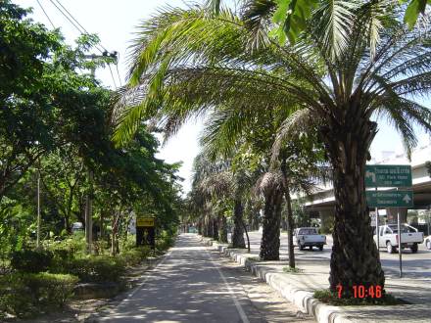
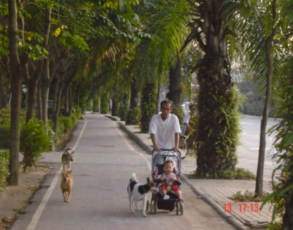
ความแตกต่าง
สังคมป่าธรรมชาติ....สังคมป่าในเมือง...
การปลูกและบำรุงรักษา
ความหลากหลาย
ไม้จากต่างถิ่น
การแก่งแย่ง
ป่าธรรมชาติ
ป่าในเมือง
ไม่มี ประณีต
มาก น้อย
น้อย มาก
มาก น้อย

Slide 18
การเติบโตของต้นไม้ขึ้นอยู่กับ......
Genetic
(Heredity)
Ecology
(Environment)
Physiology
(Internal Process)
Tree Growth

Slide 19
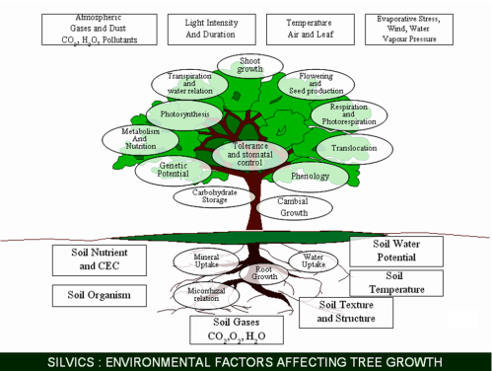
ปัจจัยสิ่งแวดล้อมที่ต้นไม้ต้องการ SWALT
Soil
Water
Air
Light
Temperature

Slide 20
ความแตกต่างระหว่างป่ากับเมือง
ป่า เมือง
แสง
น้ำ
ธาตุอาหาร
คาร์บอนไดออกไซด์
อุณหภูมิ
มลพิษทางอากาศ
โลหะหนัก
เพียงพอ น้อย-มาก
น้อย-เพียงพอ น้อย-มาก
น้อย-เพียงพอ น้อย-มาก
เพียงพอ มาก
ปานกลาง ร้อน
น้อย มาก
น้อย มาก

Slide 21
ทำอย่างไรต้นไม้จะเติบโต ?

Slide 22
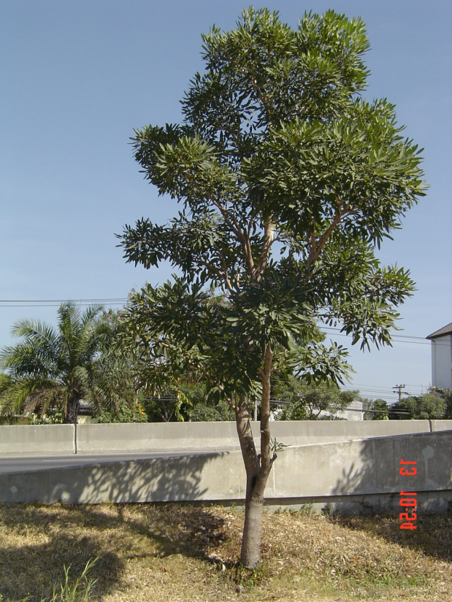
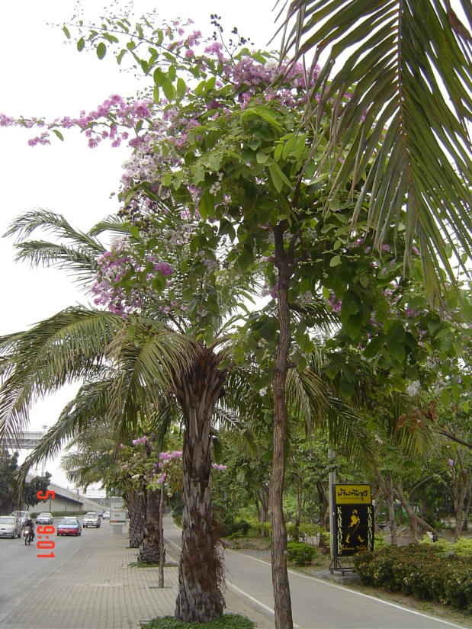
คัดเลือกสายพันธุ์ที่ดี
ให้ปัจจัยที่ต้นไม้ต้องการอย่างเพียงพอ

Slide 23
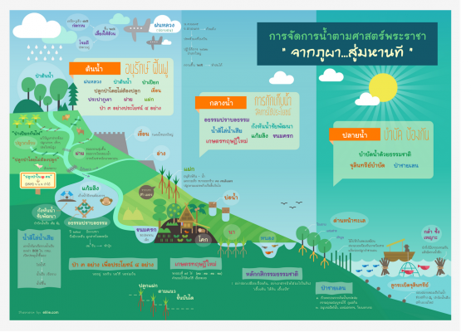
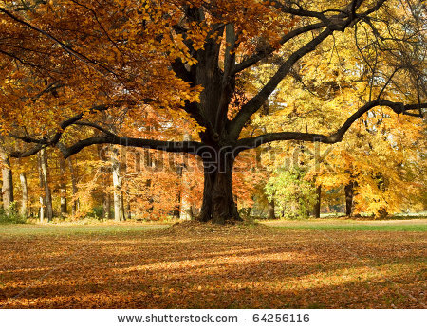
รูปแบบชีวิต (Life Form)
กับการคัดเลือกพันธุ์ไม้

Slide 24

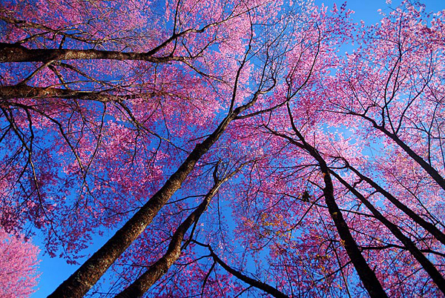
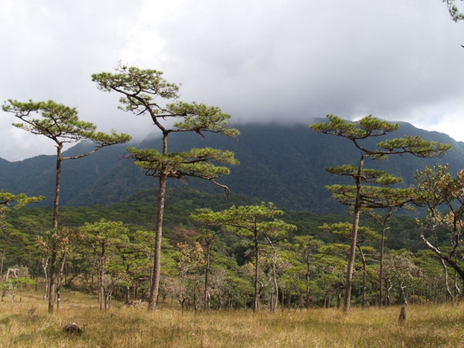
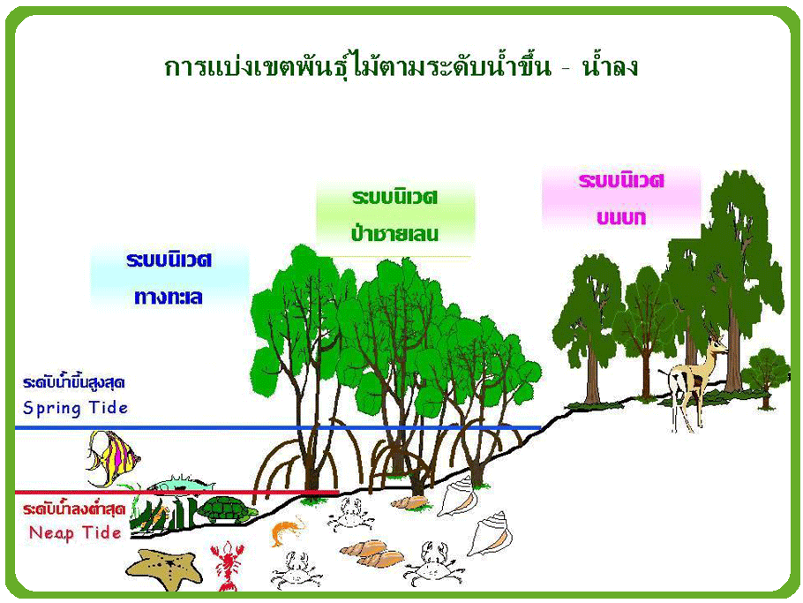
1. ความหมาย “Plant Life Form”
รูปแบบชีวิตของพืชพันธุ์ (Plant Life Form)
รูปแบบโครงสร้างของพืชพันธุ์ (structural form)
ภายใต้สภาพถิ่นที่อยู่ของพืชพันธุ์ (habitat)
Plant Life Form…เป็นการจำแนกบทบาทหน้าที่ของพืชพันธุ์ในระบบนิเวศ
หรือการปรับตัวของพืชพันธุ์ตามระบบนิเวศ
นางพญาเสือโคร่ง

Slide 25
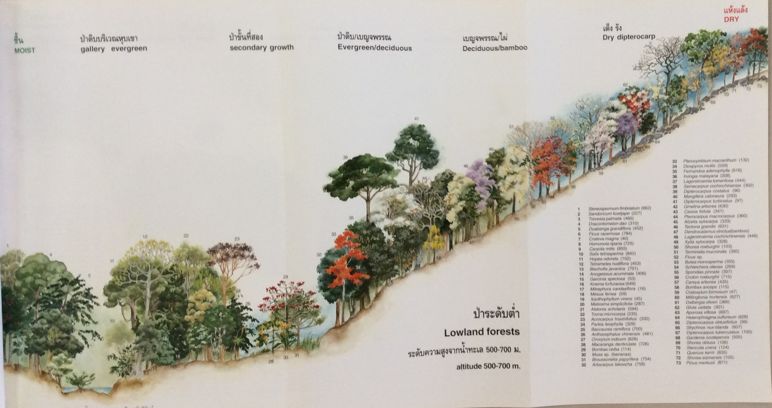
นิเวศวิทยาป่าไม้…จาก “ภูผา…สู่มหานที”
ป่าดิบชื้นระดับต่ำ
ป่าดิบแล้ง
ป่าเบญจพรรณ
ป่าเต็งรัง
ยางยูง ยางเสียน
ตะเคียนทอง ไข่เขียว
กระท้อน หมาก
มะยมป่า ละมุดไทย
รักเขา อบเชย กรวย
มันปู ไคร้มด ดีหมี
ส้มแขก ชะมวง
มะพูด จันทน์กะพ้อ
รัก หว้า
เปราะป่า ข่าดง ปุดขน
เร่ว
ยางนา ตะเคียนหิน กระบาก
มะค่าโมง ตะแบก พะยูง เขลง
พะยอม พระเจ้าห้าพระองค์
มะหวด ลำดวน มะนาวผี
พลองใบใหญ่ พลองขี้นก กัดลิ้น
ค้างคาว กระเบากลัก
ข่อยหนาม หมักม่อ เคล็ดหนู
เปล้าเงิน เข็มป่า ปอขี้เถ้า
หนามคัดเค้า
พืชวงศ์กระเจียว
สัก แดง ประดู่ ชิงชัน มะค่าโมง เสลา ขี้อ้าย
หมอพิเภก กระพี้เขาควาย
ส้าน ฉนวน กระโดน หว้า อินทนิลบก คูน มะเกลือ
เปล้าหลวง ติ้ว ไผ่
บุก อีรอก
เหียง พลวง รัง พลวง ก่อแพะ ประดู่ ตะคร้อ
มะกอกเกลื้อน มะม่วงป่า หว้า
ตับเต่าต้น มะขามป้อม
ยอป่า ติ้ว กระโดน

Slide 26
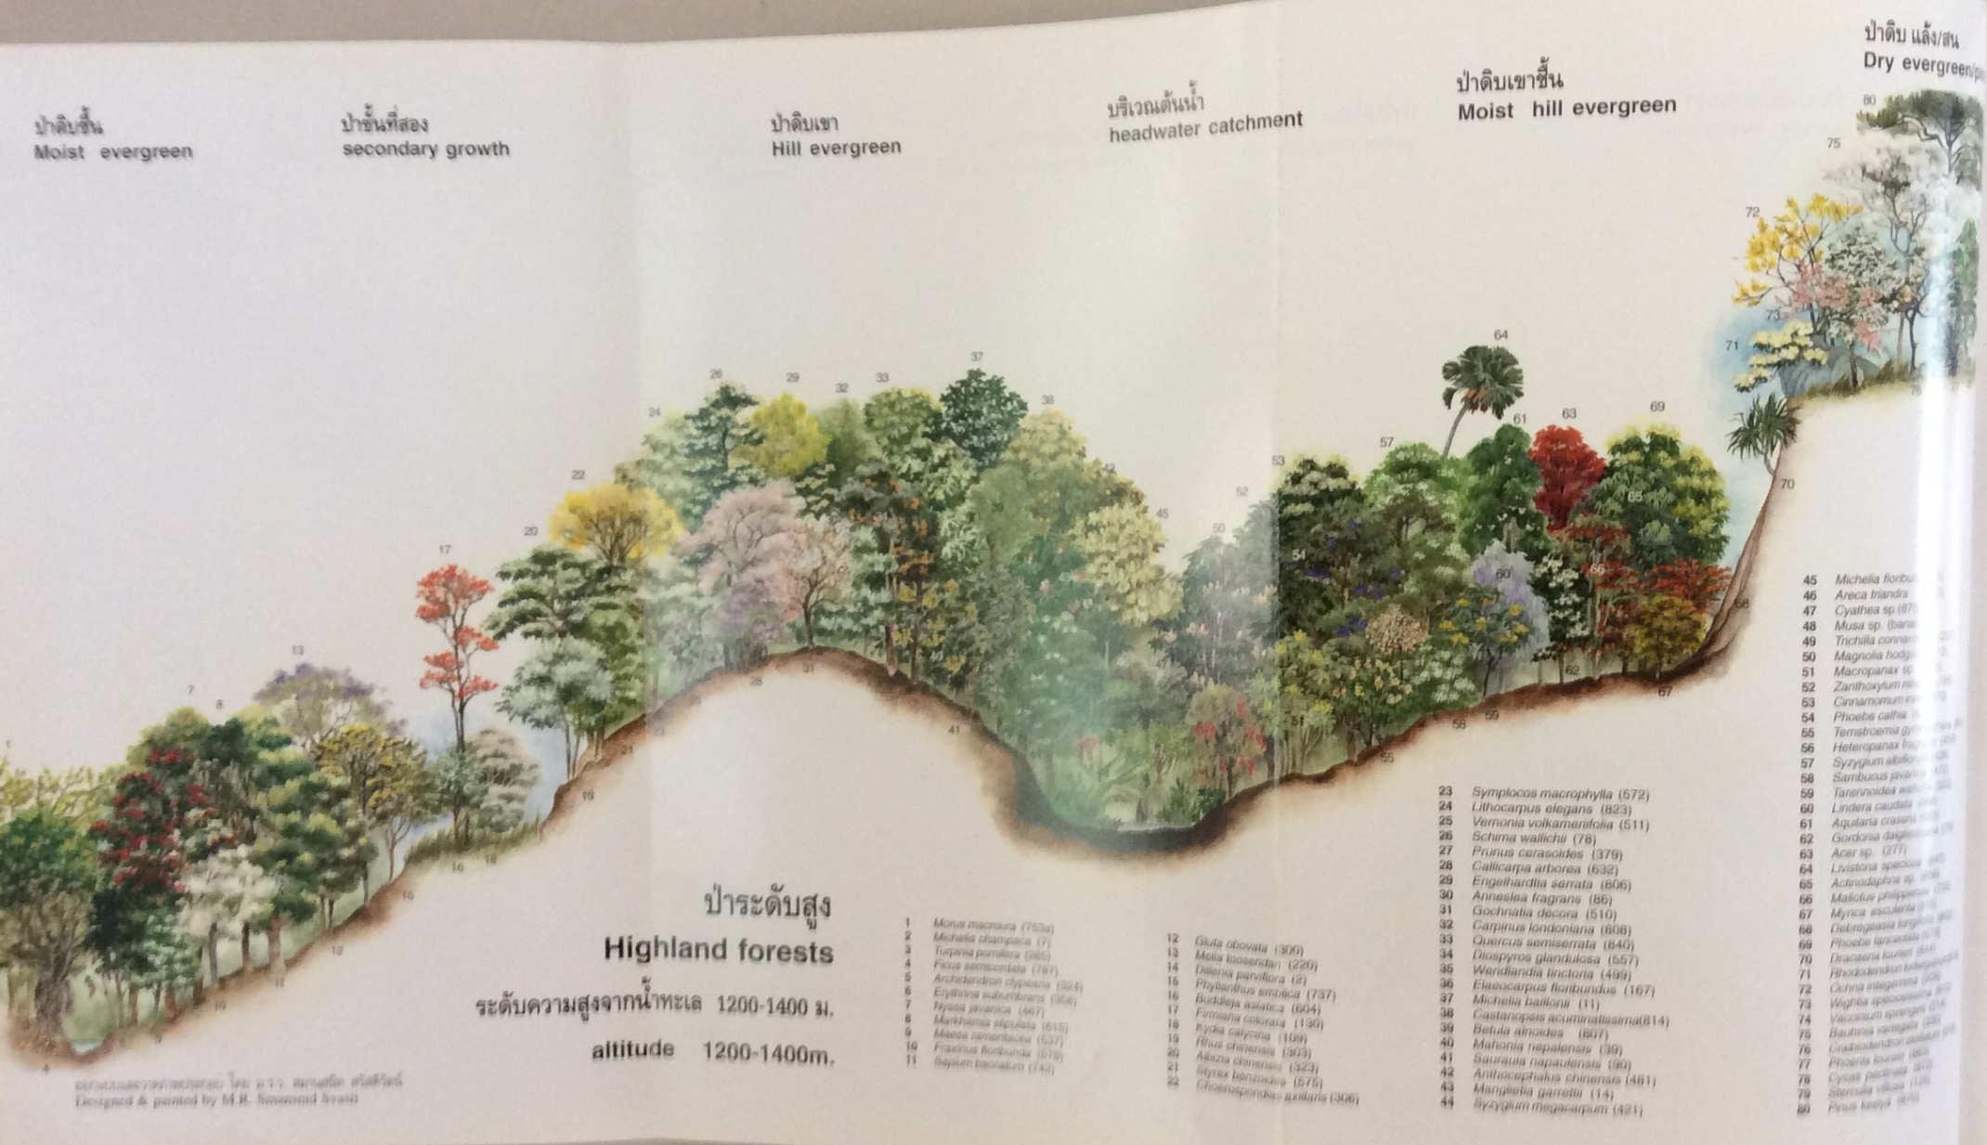
นิเวศวิทยาป่าไม้…จาก “ภูผา…สู่มหานที”
ป่าสนเขา
ป่าดิบเขา
สนสองใบ สนสามใบ
ก่อแอบ ก่อสีเสียด ก่อเดือย ก่อน้ำ ก่อแป้น
ก่อน้ำ ก่อหมี สลักป่า หว้า เหมือด
มันปลา ส้มอ๊อบแอ๊บ กำลังช้างสาร
เป้งด้อย ปรงเขา กุหลาบขาว กุหลาบแดง
กล้วยไม้ต่างๆ
ไม้สกุลอบเชย ยมหอม มณฑาดอย จำปาป่า ทะโล้ นางพญาเสือโคร่ง ยมหิน
เมี่ยงดอย เมี่ยงผี เหมือดแก้ว ขมิ้นต้น คำแดง กฤษณา
กำลังช้างสาร ขางขาว ตาเป็ดตาไก่
กระชายป่า กระเจียวขาว
ขมิ้นขม

Slide 27
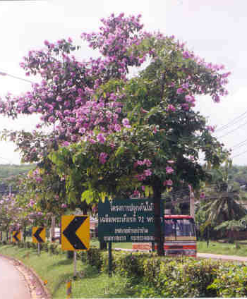
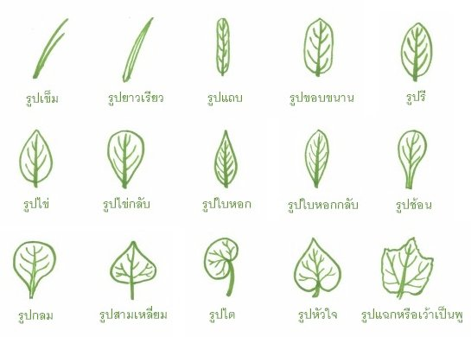
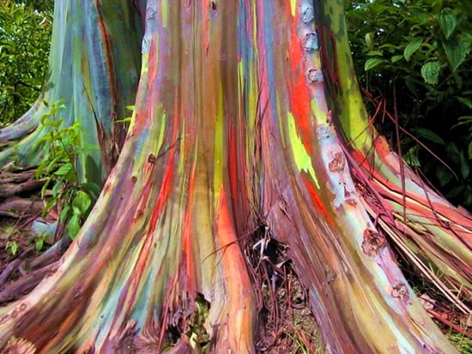
2. การจำแนกรูปแบบชีวิตของพืชพันธุ์
ไม้ยืนต้น จะมีโครงสร้างเฉพาะตัวที่มีความสวยงาม แต่ละชนิด ก็จะมีลักษณะที่แตกต่างกัน โดยลักษณะที่เราสามารถใช้จำแนกได้ ได้แก่
- ขนาด (Size)
- นิสัย (Habit)
- รูปทรง (Form)
- สี (Color)
- ประเภทของใบ (Leaf type)
- ผิวสัมผัส (Texture)

Slide 28
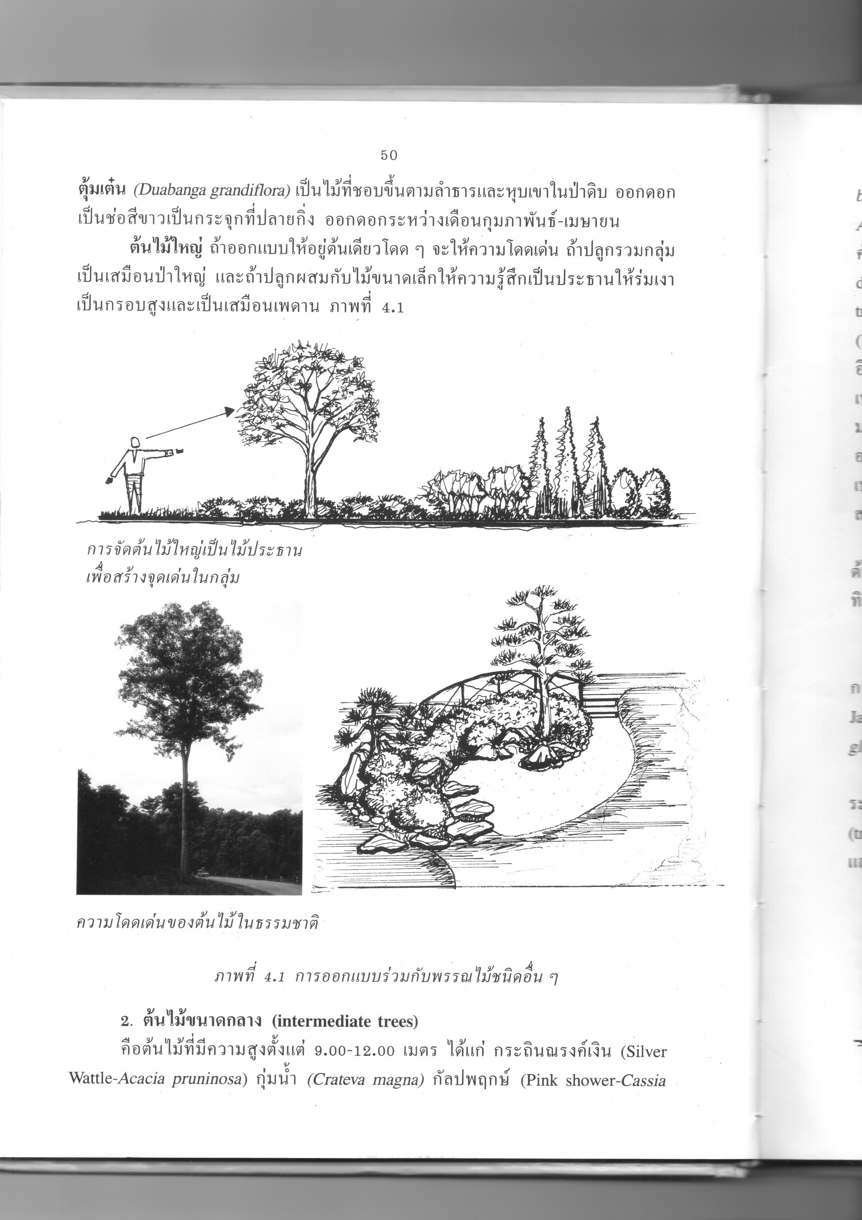
2.1 ขนาดของพืช (plant size)
2.1.1 ต้นไม้ขนาดใหญ่ (large trees)
- มีความสูงตั้งแต่ 12 ม. ขึ้นไป
- ในงานออกแบบ ไม้ใหญ่จะให้ความโดดเด่น เมื่ออยู่ในหมู่ไม้เล็ก
เป็นกรอบสูงและเป็นเสมือนเพดาน
- หรือปลูกรวมกลุ่มกัน ก็จะคล้ายป่าใหญ่

Slide 29
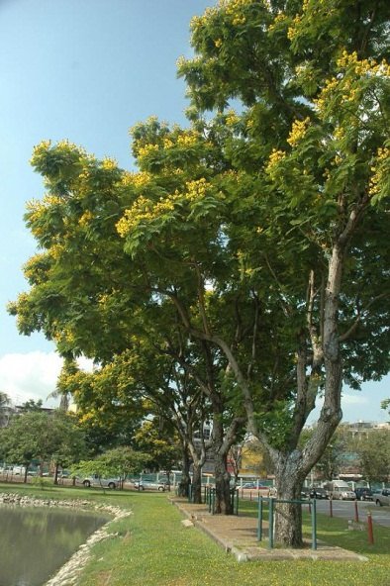
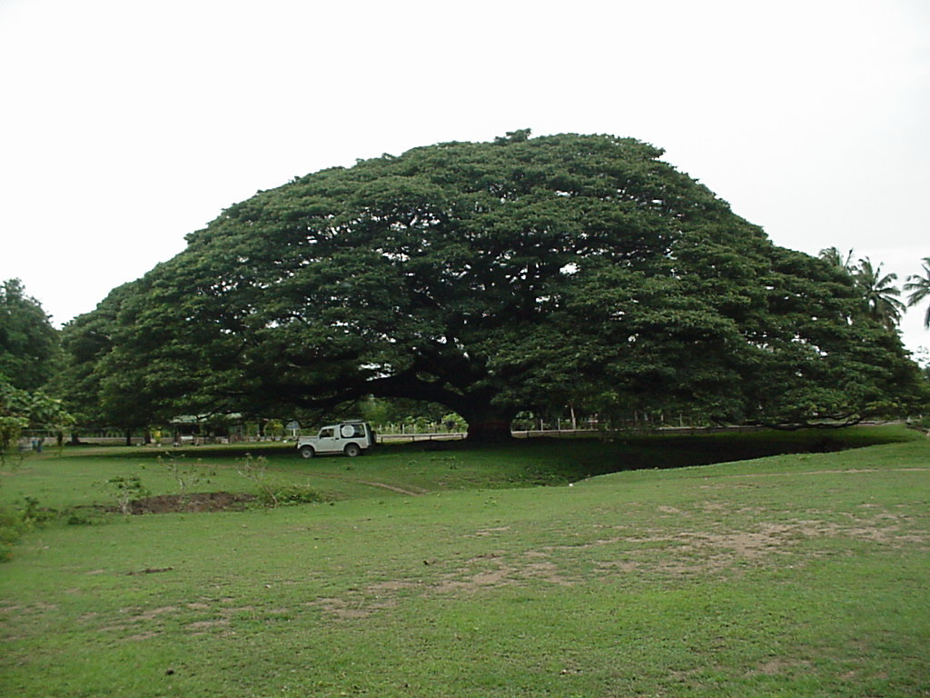
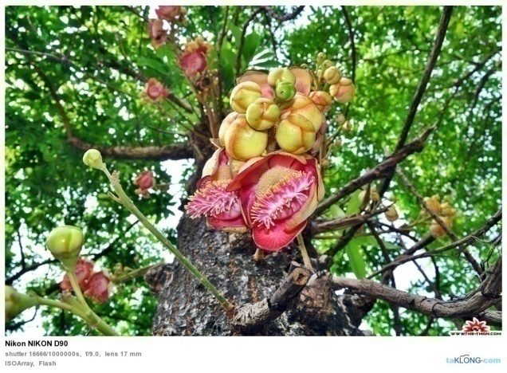
นนทรี
จามจุรี
ต้นไม้ขนาดใหญ่

Slide 30
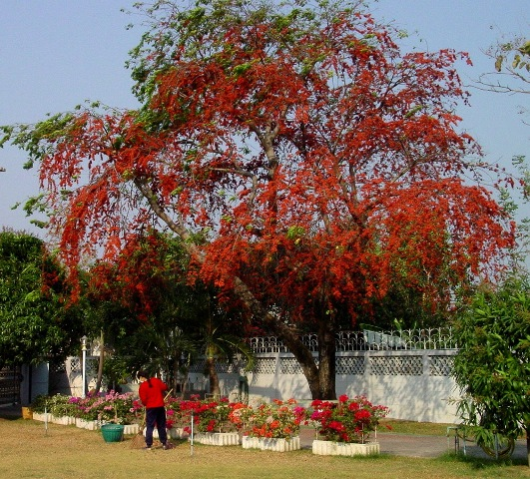
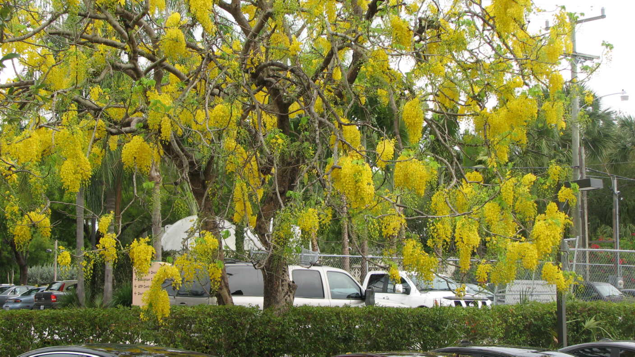
2.1 ขนาดของพืช (plant size) (ต่อ)
2.1.2. ต้นไม้ขนาดกลาง (intermediate trees)
- ต้นไม้ที่มีความสูงตั้งแต่ 9 - 12 ม.
- ในงานออกแบบมักใช้ปลูกเป็นแนวป้องกันลมหรือเปลี่ยนทิศทาง
- ใช้เป็นไม้ที่ให้ความโดดเด่น ในพื้นที่ที่ใช้การปลูกน้อยกว่า

Slide 31

2.1 ขนาดของพืช (plant size) (ต่อ)
2.1.3 ต้นไม้ขนาดเล็ก (small trees)
- เป็นไม้ยืนต้นระดับล่าง มีความสูงระหว่าง 4.5 - 6 m
- นำมาใช้ในงานออกแบบหลักๆ 2 อย่าง
1) ทำให้เกิดพื้นที่ระนาบแนวดิ่ง ที่ระนาบที่อยู่เหนือศีรษะ และบางครั้งใช้เป็นแนวขอบเขต ในกรณีที่ลำต้นไม่สูงเกินไป และมีกิ่งแตกในช่วงล่าง
2) เป็นไม้เด่นได้ ถ้าจัดรวมกับกลุ่มไม้เตี้ย ในพื้นที่ขนาดเล็ก

Slide 32
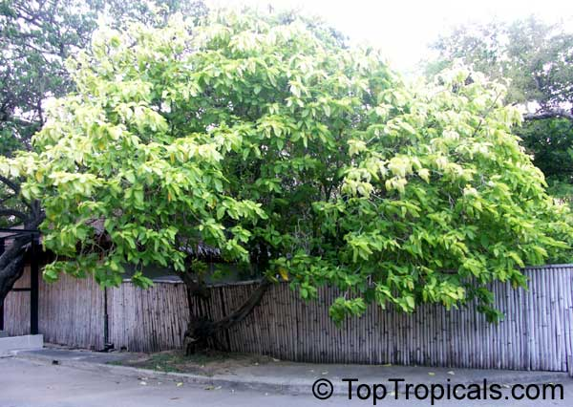
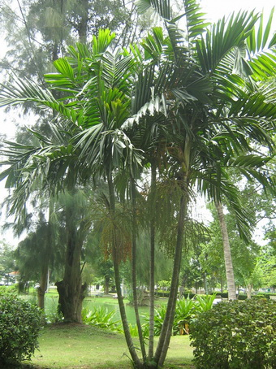
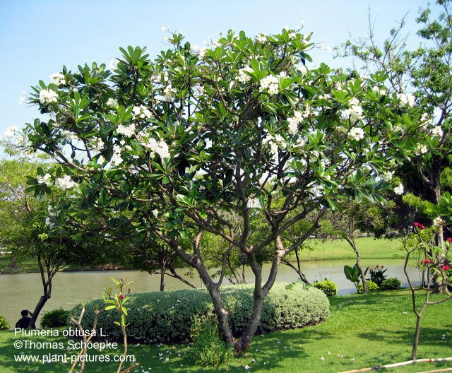
แสงจันทร์
ต้นไม้ขนาดเล็ก
ลั่นทม
หมาก

Slide 33
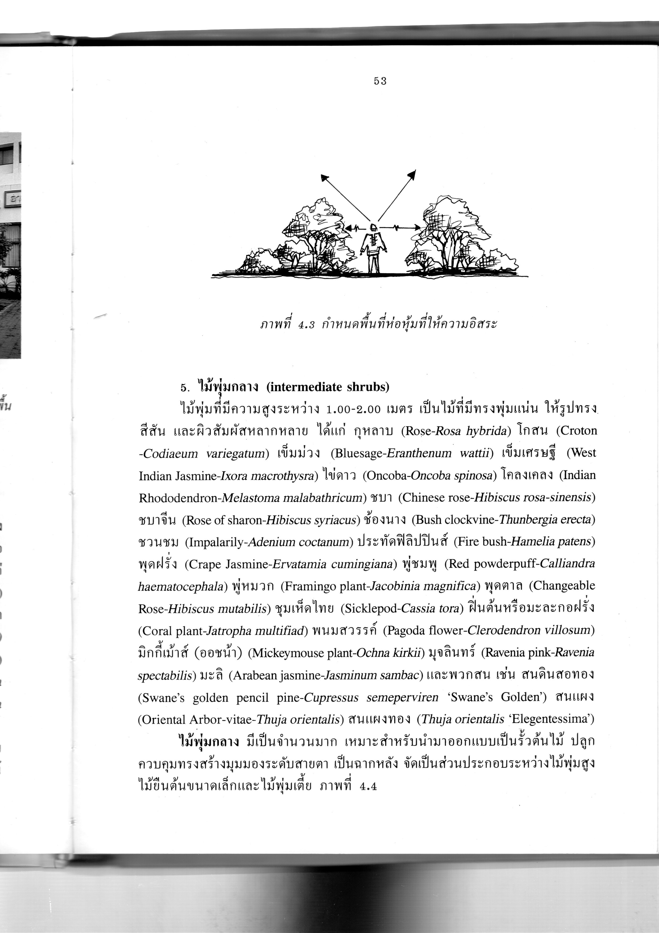
2.1 ขนาดของพืช (plant size) (ต่อ)
2.1.4 ไม้พุ่มสูง (tall shrubs)
- เป็นไม้เนื้อแข็ง มีหลายลำต้น คือมีการแตกกิ่งก้านชิดดิน แผ่กิ่งก้านเป็นทรงพุ่มแน่น มีความสูง 3 - 4.5 m
- ใช้ออกแบบงานภูมิทัศน์ในลักษณะเป็นผนัง เป็นฉากบังที่สร้างพื้นที่อิสระ และสร้างมุมมองในงานภูมิทัศน์

Slide 34
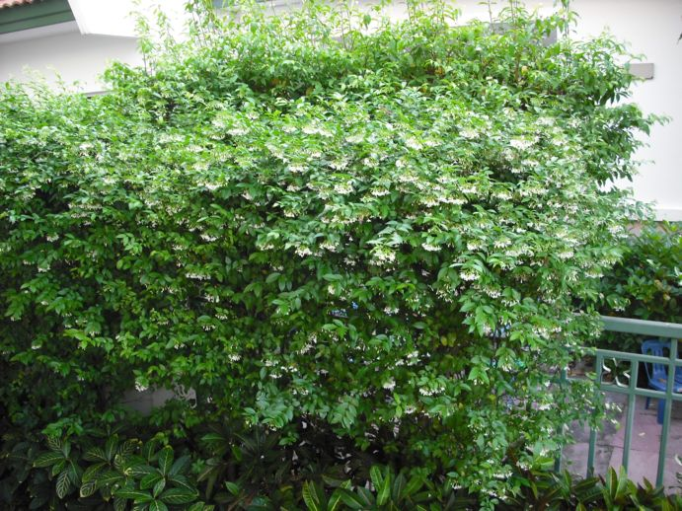
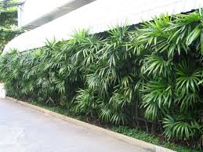
ไม้พุ่มสูง
จั๋ง
โมก

Slide 35
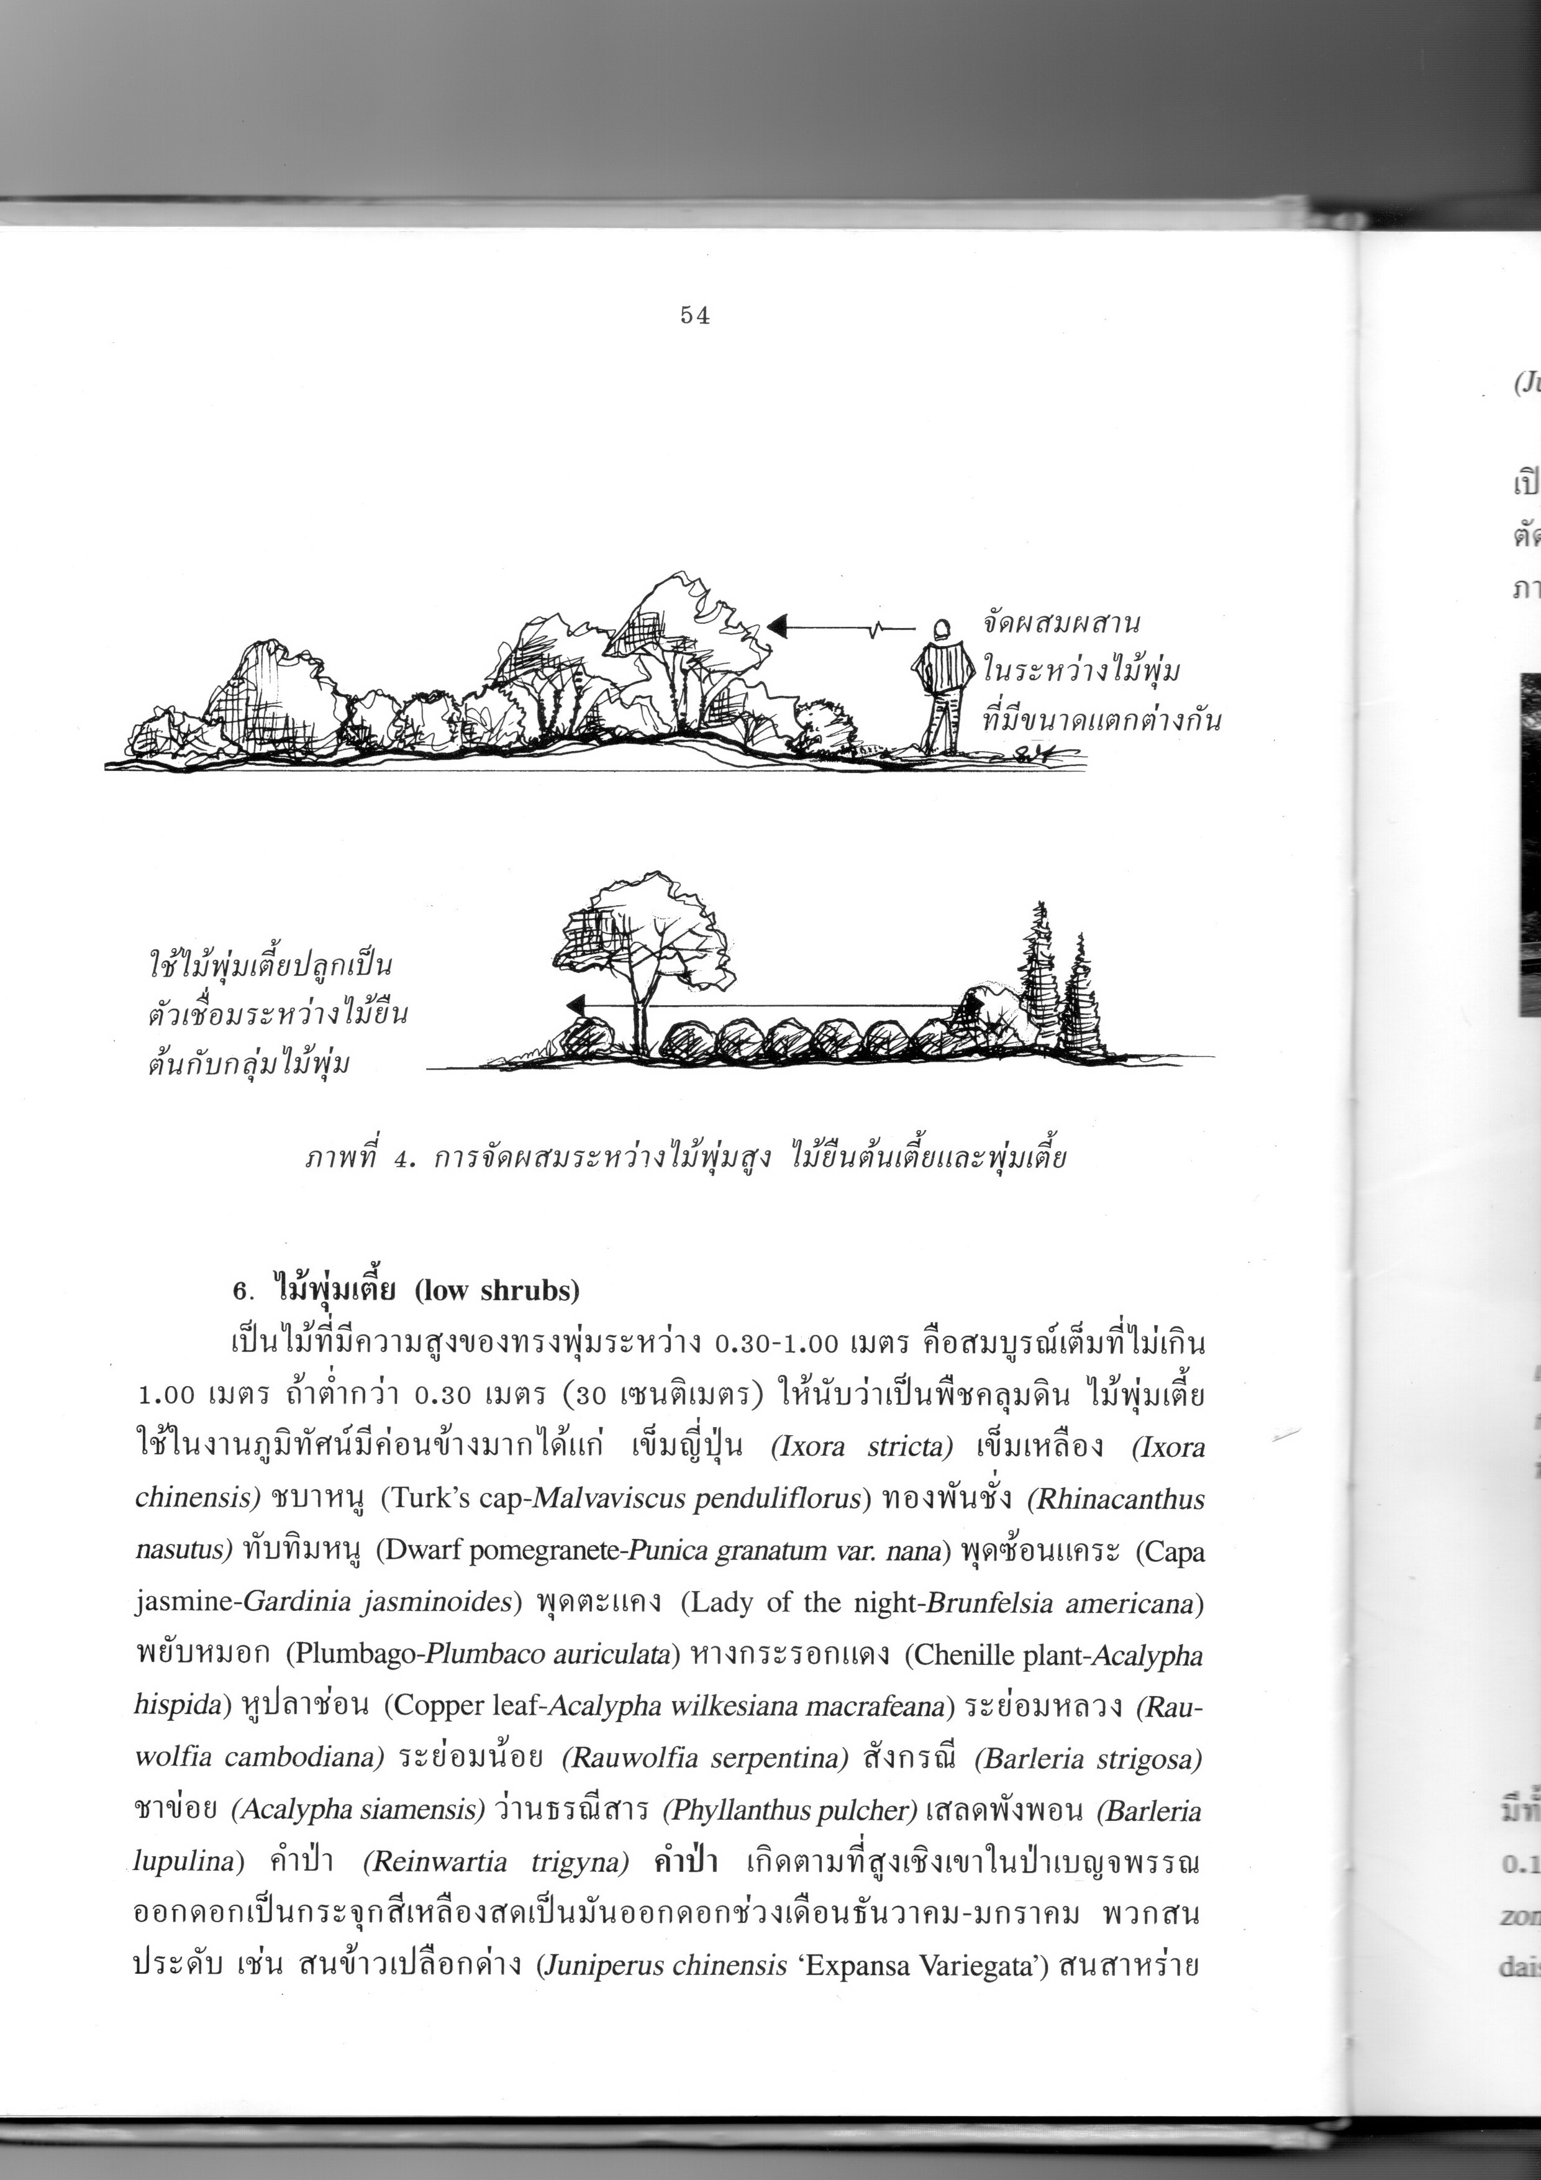
2.1 ขนาดของพืช (plant size) (ต่อ)
2.1.5 ไม้พุ่มกลาง (intermediate shrubs)
- ไม้ที่มีพุ่มสูง 1 - 2 m มีลักษณะเป็นพุ่มแน่น ให้รูปทรงสีสัน และผิวสัมผัสหลากหลาย
- เหมาะสำหรับนำมาออกแบบเป็นรั้วต้นไม้ ปลูกควบคุมทรงสร้างมุมมองระดับสายตา เป็นฉากหลัง หรือจัดผสมกับไม้ขนาดอื่นๆ

Slide 36
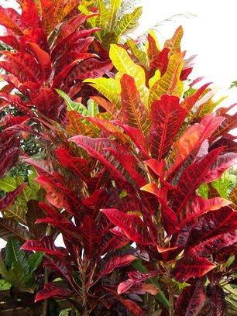
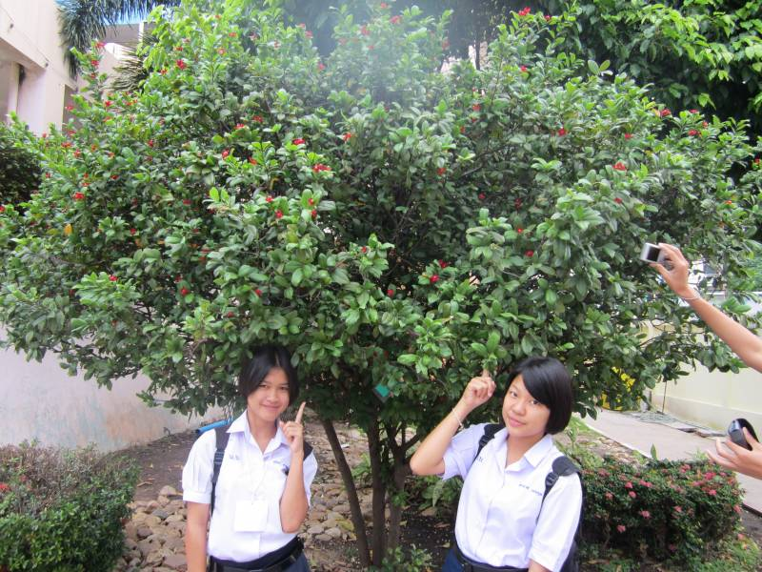
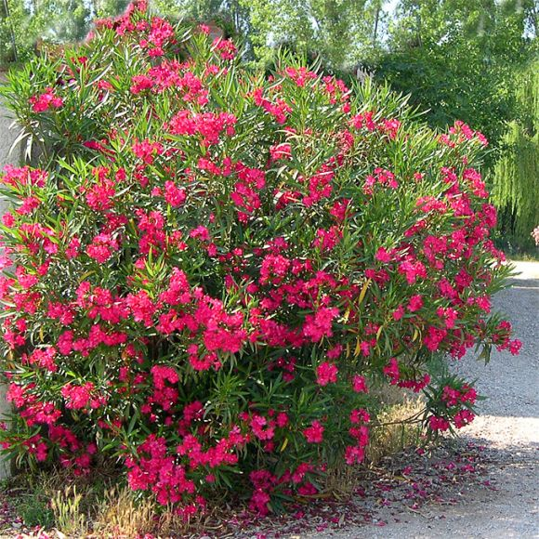
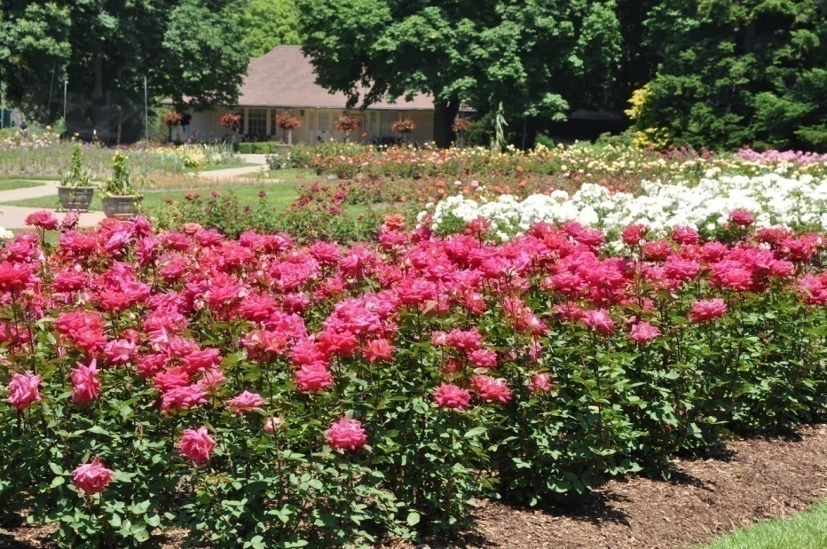
ไม้พุ่มกลาง
มิกกี้เมาส์
โกสน
กุหลาบ
ยี่โถ

Slide 37
2.1 ขนาดของพืช (plant size) (ต่อ)
2.1.6 ไม้พุ่มเตี้ย (low shrubs)
- มีความสูงอยู่ระหว่าง 0.3 - 1 m นิยมใช้ในงานภูมิทัศน์ค่อนข้างมาก
- ใช้ออกแบบเพื่อแบ่งแยกพื้นที่ ไม่สกัดกั้นมุมมอง ทำให้เกิดพื้นที่เป็นส่วนๆ
- จัดเพื่อให้เกิดความแตกต่างระหว่างหมู่ไม้ขนาดต่างๆ ปลูกเป็นมวลพุ่มแน่นเพื่อเป็นแนวรั้ว

Slide 38
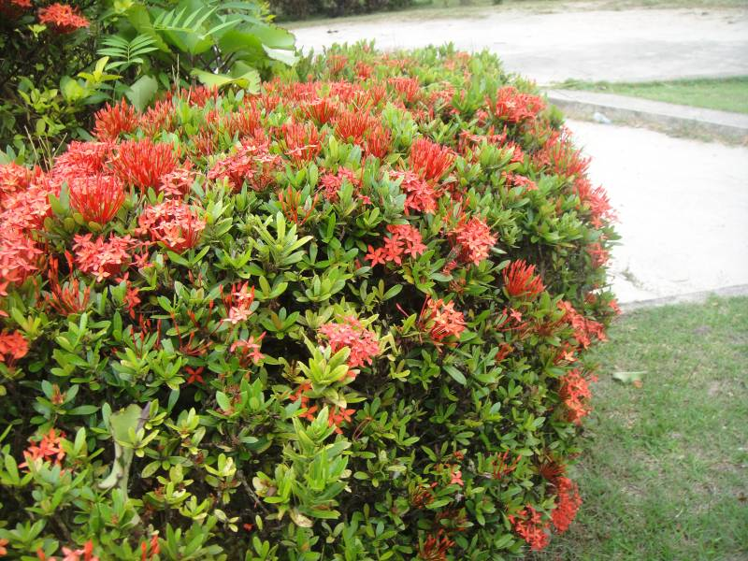
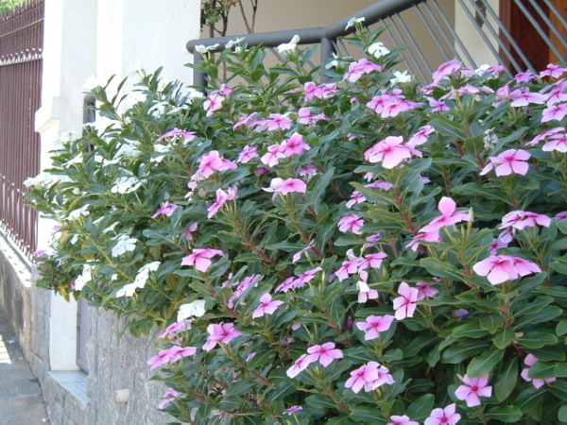
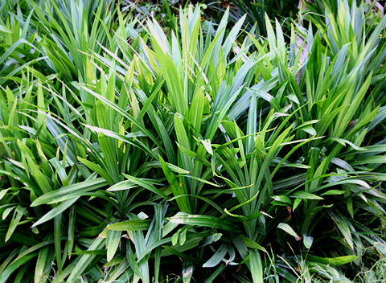
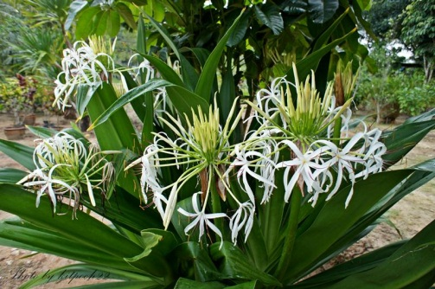
ไม้พุ่มเตี้ย
แพงพวยฝรั่ง
เข็ม
เตยหอม
พลับพลึง

Slide 39
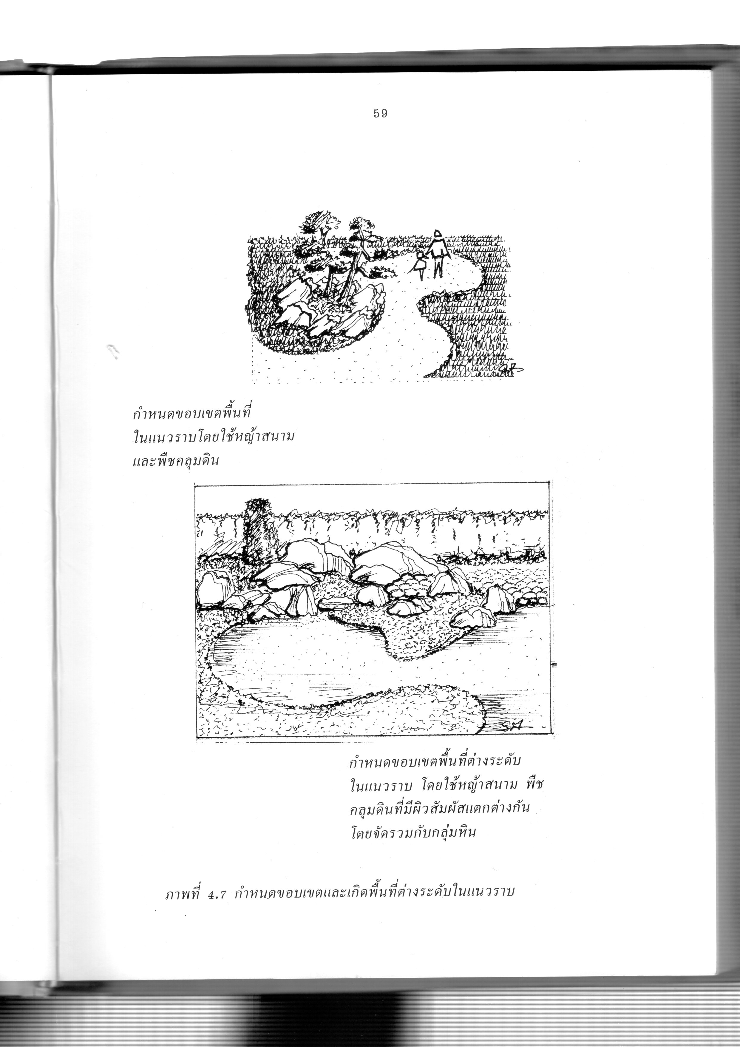
2.1 ขนาดของพืช (plant size) (ต่อ)
2.1.7 พืชคลุมดิน (ground cover)
- เป็นพืชที่มีทรงพุ่มเตี้ยหรือเจริญเติบโตในแนวราบ มีความสูง ไม่เกิน 0.3 m
- มีระบบรากและลำต้นแน่น มีทั้งแบบมีดอก และไม่มีดอก

Slide 40
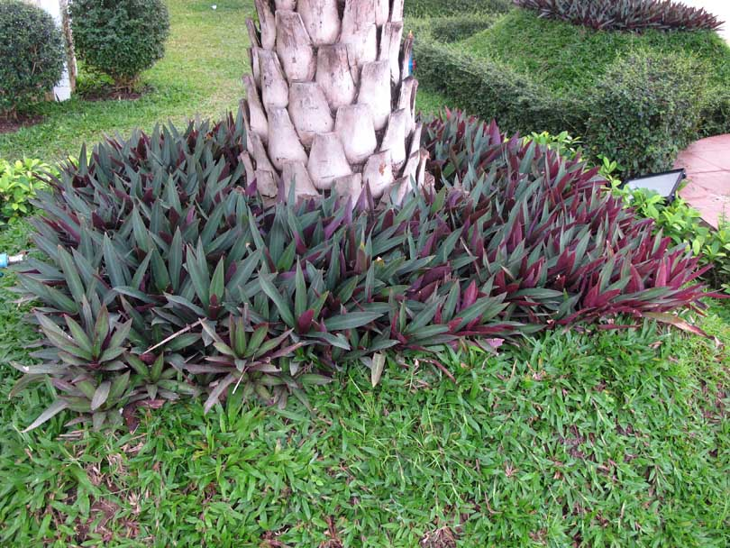
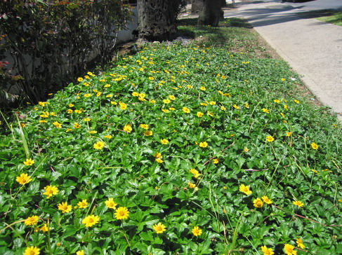
2.1 ขนาดของพืช (plant size) (ต่อ)
2.1.7 พืชคลุมดิน (ground cover) (ต่อ)
พืชคลุมดินนำมาใช้ในงานตกแต่งได้หลายลักษณะ ได้แก่
- จัดเป็นเสมือนพื้นพรม
- ทดแทนหญ้าในพื้นที่ที่ตัดหญ้ายุ่งยาก
- ป้องกันการพังทลายของดิน และเพิ่มความอุดมสมบูรณ์ให้แก่ดิน
- จัดแบ่งพื้นที่อย่างกลายๆ กำหนดเขตชี้นำทางเดิน
- ให้สีสัน ผิวสัมผัส ที่แตกต่างในพื้นที่แนวราบ เมื่อจัดกลุ่มกับต้นไม้อื่นๆ
- ใช้ทดแทนหญ้าสนาม เพราะพืชคลุมดินดูแลรักษาง่ายกว่า
- เชื่อมโยงสายตาจากจุดหนึ่งไปสู่อีกจุดหนึ่ง โดยไม่บังทิวทัศน์
ว่านกาบหอย
กระดุมทอง

Slide 41
2.2 นิสัยของพืช (plant habit)
เป็นลักษณะเฉพาะเด่นๆที่ปรากฏ ในพืชแต่ละชนิด
เน้นลึกลงไปสู่โครงสร้าง ลักษณะลำต้น และการแตกกิ่งก้าน
นิสัยของพืช จึงหมายถึง หน้าตาหรือรูปลักษณ์ของพืชที่เป็นจุดเด่น เมื่อเจริญเติบโตขึ้น
การจำแนกนิสัยของพืช แบ่งได้ 12 แบบ ดังนี้

Slide 42
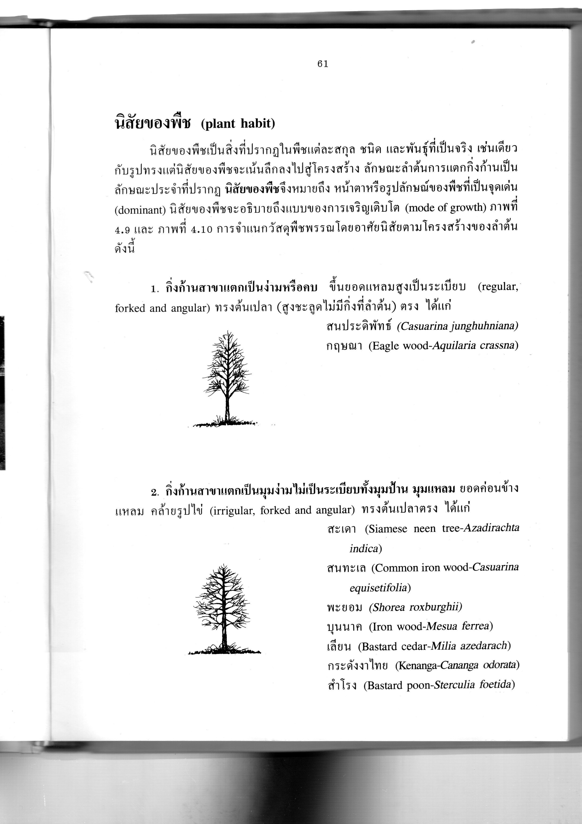
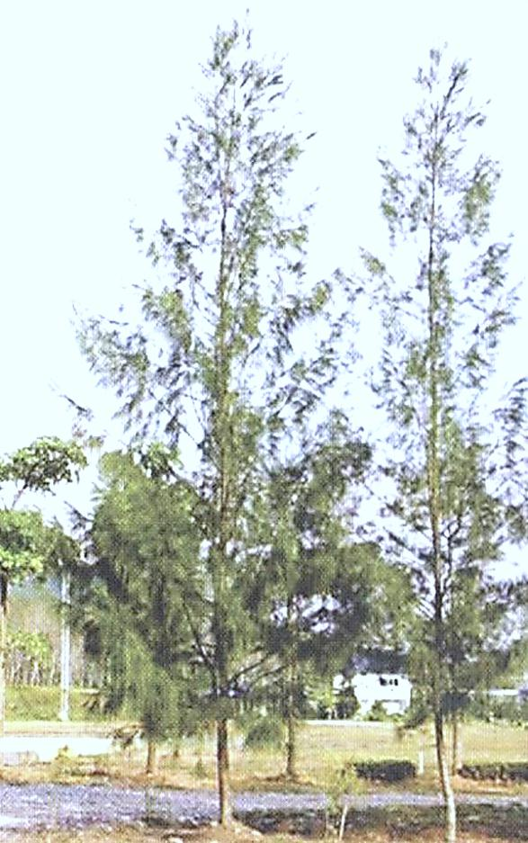
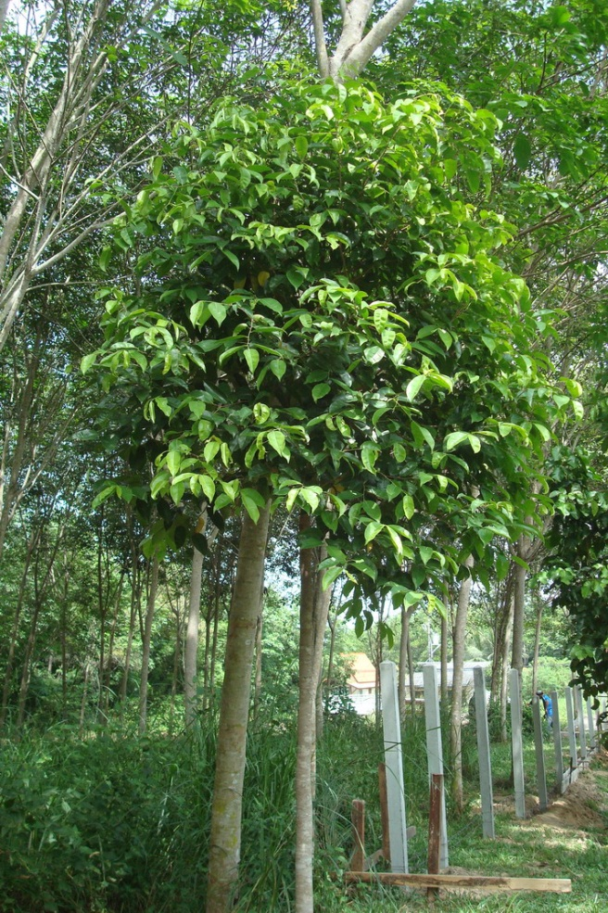
2.2 นิสัยของพืช (plant habit)
1. กิ่งก้านสาขาแตกเป็นง่าม ยอดแหลมสูงเป็นระเบียบ ลำต้นเปลาตรง
สนประดิพัทธ์
กฤษณา

Slide 43
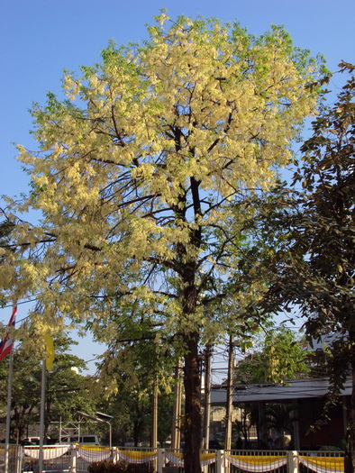
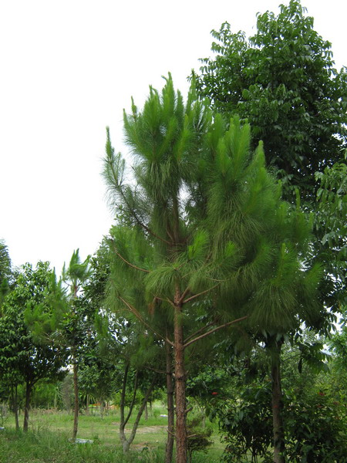
2.2 นิสัยของพืช (plant habit)
2. กิ่งก้านสาขาแตกเป็นง่ามที่ไม่เป็นระเบียบ ยอดแหลมคล้ายรูปไข่ ลำต้นเปลาตรง
พะยอม
สนทะเล

Slide 44



2.2 นิสัยของพืช (plant habit)
3. แตกกิ่งง่ามมากกว่า 2 กิ่ง กิ่งย่อยไม่เป็นระเบียบมีทั้งกิ่งมุมป้านและมุมแคบ ลำต้นตรง โครงสร้างทรงกลม
ชมพูพันธ์ทิพย์
ตีนเป็ดน้ำ

Slide 45

2.2 นิสัยของพืช (plant habit)
4. ลำต้นกิ่งก้านแตกคดเบี้ยวบิดงอไม่เป็นระเบียบ
ชาข่อย

Slide 46

2.2 นิสัยของพืช (plant habit)
5. มีหลายลำต้นและแตกกิ่งก้านเอนจากระดับสายตา
ชัยพฤกษ์

Slide 47


2.2 นิสัยของพืช (plant habit)
6. หลายลำต้นออกมาจากดิน ตั้งตรง มีขนาดเล็ก
ลำดวน

Slide 48

2.2 นิสัยของพืช (plant habit)
7. การแตกกิ่งด้านบนทรงพุ่มเกือบอิสระ
อะราง

Slide 49

2.2 นิสัยของพืช (plant habit)
8. กิ่งก้านที่ติดลำต้นห้อยลู่ลงอย่างอิสระ
อโศกอินเดีย

Slide 50


2.2 นิสัยของพืช (plant habit)
9. ปลายแตกกิ่งเป็นฝอยห้อยย้อยลงมารอบลำต้นเดี่ยว
ยูคาฯ

Slide 51

2.2 นิสัยของพืช (plant habit)
10. กิ่งก้านแตกเป็นโครงสร้างขนาดใหญ่ ทรงพุ่มแผ่กว้าง
หางนกยูงฝรั่ง

Slide 52


2.2 นิสัยของพืช (plant habit)
11. กิ่งก้านโค้งงอออกจากลำต้นของไม้พุ่ม ปลายกิ่งลู่ลง
น้ำเต้าต้น

Slide 53

2.2 นิสัยของพืช (plant habit)
12. กิ่งก้านที่แตกออกจากลำต้นเลื้อยไปตามผิวดิน
สนเลื้อย

Slide 54
2.3 รูปทรงของพืช (plant form)
รูปทรงของพืช คือ โครงสร้างสามมิติของพืช ได้แก่ ความกว้าง ความยาว ความสูง
เกิดจากมวลแน่นของใบที่มองเห็น
ซึ่งรูปทรงของพืชจะสัมพันธ์กับนิสัยของพืช
รูปทรงของพืช แบ่งได้ 8 แบบ ดังนี้

Slide 55


2.3 รูปทรงของพืช (plant form)
1. รูปทรงกลม (globular or round-topped tree)
พิกุล

Slide 56



2.3 รูปทรงของพืช (plant form)
2. รูปทรงกระจายแผ่กว้าง (spreading or board)
ลั่นทม
กัลปพฤกษ์

Slide 57

2.3 รูปทรงของพืช (plant form)
3. รูปทรงลู่ลง (weeping)
ต้นหลิวจีน

Slide 58


2.3 รูปทรงของพืช (plant form)
4. รูปทรงลักษณะสละสลวยเหมือนภาพวาด (open tree or picturesque)
ทองกวาว

Slide 59

2.3 รูปทรงของพืช (plant form)
5. รูปทรงทรงกระบอก (columnar or fastigiated)
ไทรเกาหลี

Slide 60


2.3 รูปทรงของพืช (plant form)
6. รูปทรงพีระมิดหรือรูปกรวย (pyramidal or conical)
โกงกาง
อโศกอินเดีย

Slide 61

2.3 รูปทรงของพืช (plant form)
7. รูปทรงกรวยหงายหรือทรงพัด (fan-like or vase)

Slide 62

2.3 รูปทรงของพืช (plant form)
8. รูปทรงคล้ายฉัตร (horizontal)
สนฉัตร

Slide 63
2.4 สีของพืช (plant color)
เป็นสิ่งที่มองเห็นแล้วเกิดความตื่นตาตื่นใจ
สีของพืชมีตั้งแต่สีโทนเย็นจนถึงสีโทนร้อน หรือผสมผสานอยู่ในต้นเดียวกัน
สีของพืชจะปรากฏให้เห็นตั้งแต่ เปลือกของลำต้น กิ่งก้าน ใบ ดอก และผล

Slide 64


2.4 สีของพืช (plant color)
สีของเปลือกลำต้น
- มีตั้งแต่เขียวอ่อน เขียวแก่ เขียวอมดำ ดำอมเทา น้ำตาลอมดำ สีเทาเงิน สีเหลืองอมน้ำตาล สีน้ำตาลอมเทา สีน้ำตาลอมแดง
ตะโก
นนทรี
ยูคาลิปตัส

Slide 65


2.4 สีของพืช (plant color)
สีของกิ่งก้าน
- สีของกิ่งก้าน อาจจะแตกต่างกับสีของเปลือกลำต้น
- ปลายกิ่งและโคนกิ่งมีสีแตกต่างกันในพืชบางชนิด ขึ้นอยู่กับความอ่อนแก่ของกิ่ง
สายหยุด

Slide 66
2.4 สีของพืช (plant color)
สีของใบ
- จะเน้นสีพื้นของใบเป็นหลัก โดยพิจารณาจาก
1. สีของใบที่เปลี่ยนแปลงได้
2. สีของใบที่มีความคงที่ ไม่ค่อยเปลี่ยนแปลง

Slide 67



2.4 สีของพืช (plant color)
1. สีของใบที่เปลี่ยนแปลงได้
- สีใบอ่อนและใบแก่เปลี่ยนแปลง
เช่น ใบติ้ว
- ใบแก่ที่เปลี่ยนสีเมื่อใกล้จะร่วง
เช่น เต็ง

Slide 68







2.4 สีของพืช (plant color)
2. สีของใบไม่ค่อยเปลี่ยนแปลง เป็นสิ่งที่บ่งบอกเอกลักษณ์ของชนิดนั้นๆ แบ่งกลุ่มสีของใบได้ 7 กลุ่ม
- สีเขียวพื้น
- สีฟ้า
- สีเทาเงิน
- สีทองหรือเหลืองทอง
- สีแดง เหลือบแดง
- ไม้ใบด่าง
- ท้องใบและหลังใบสีแตกต่างกัน
กะตังใบ
ไทรทอง
พลูด่าง
นีออน
ไทรยอดทอง
สนบลู
กระบือเจ็ดตัว

Slide 69
2.4 สีของพืช (plant color)
สีของดอก เป็นสิ่งที่มีความสำคัญมาก เพราะคนจะมองดอกไม้เป็นอันดับแรก เป็นเครื่องบ่งชี้ความงาม กลิ่นของดอก อีกทั้งยังเป็นแหล่งกำเนิดของพืชต้นใหม่เมื่อมีการผสมพันธุ์
สีของดอก แบ่งได้ 5 กลุ่มใหญ่ๆ ดังนี้

Slide 70




2.4 สีของพืช (plant color)
- สีขาว สีขาวนวล สีขาวอมเขียว
- สีเหลืองอมเขียว สีเหลืองอ่อน
สีเหลืองเข้ม และสีเหลืองอมส้ม
- สีชมพู สีชมพูอมม่วง
- สีม่วง ม่วงอ่อน ม่วงอมชมพู
ม่วงอมน้ำเงิน ฟ้าอ่อน
- สีส้ม ส้มอมแดง สีแสด และสีแดง

Slide 71






2.4 สีของพืช (plant color)
สีของผล พิจารณาจากการแก่และสุก แบ่งกลุ่มได้ดังนี้
- สีเขียวอ่อน สีเขียวอมขาว และสีเทา
- สีเหลือง สีเหลืองอมส้ม
- สีแสด สีแดง
- สีน้ำตาล สีน้ำตาลแดง
- สีน้ำตาลดำ สีม่วงดำ และสีดำ
- สีม่วงน้ำเงิน
- สีชมพู

Slide 72
2.5 ประเภทของใบ (foliage type)
สำหรับในงานภูมิทัศน์ จะพิจารณาจากการร่วงของใบ ซึ่งแบ่งได้ 2 ประเภท
ไม้ผลัดใบ (deciduous) เมื่อมีการผลัดใบ จะแสดงให้เห็นถึงโครงสร้างการแตกกิ่งก้านภายในอย่างชัดเจน
ไม้ไม่ผลัดใบ (evergreen) เป็นไม้ที่ผลัดใบน้อย ทำให้แลดูทรงพุ่มเขียวชอุ่มตลอดทั้งปี

Slide 73
2.5 ประเภทของใบ (foliage type)
เปรียบเทียบความรู้สึกเมื่อได้มอง ระหว่างไม้ผลัดใบกับไม่ผลัดใบ
1. ไม้ผลัดใบ จะให้ความรู้สึกที่ไม่คงทน เมื่อต้นปราศจากใบปกคลุม จะให้ความรู้สึกคำนึงถึงฤดูกาล เวลา และความเปลี่ยนแปลง
2. ไม้ไม่ผลัดใบ จะให้ความรู้สึกไม่เปลี่ยนแปลง แสดงถึงความคงที่ มั่นคง แม้ว่าเวลาและฤดูกาลจะเปลี่ยนไป ก็ไม่มีอิทธิพลใดๆเกิดขึ้น

Slide 74
2.6 ผิวสัมผัสของพืช (plant texture)
ผิวสัมผัส คือ ลักษณะผิวสัมผัสของรูปทรง ได้แก่
- ความหยาบ (roughness) ให้ความรู้สึกขรุขระ ใหญ่และหยาบ
- ความละเอียด (smoothness) ให้ความรู้สึกเรียบ แน่นและเล็ก
ซึ่งผิวสัมผัสของพืช เกิดจากอิทธิพลของขนาดใบ การแตกกิ่งก้าน ผิวเปลือก รวมไปถึงนิสัยของการเจริญเติบโต และมุมมองระยะใกล้ไกลที่เรามองเห็น

Slide 75
2.6 ผิวสัมผัสของพืช (plant texture)
ผิวสัมผัสของพืช จะดูทั้งภาพลักษณ์ภายนอก และองค์ประกอบภายในโครงสร้าง ในช่วงฤดูกาลที่พืชผลัดใบจะแสดงให้เห็นคุณภาพของผิวสัมผัสโดยตรง ถ้านำผิวสัมผัสของพืชแต่ละชนิดมาจัดภูมิทัศน์แบบผสมผสาน จะเป็นการดึงดูดความสนใจ มีความเป็นเอกภาพ และได้มุมมองในการทัศนศิลป์ ผิวสัมผัสของพืช แบ่งได้ 3 กลุ่ม คือ
1. ผิวสัมผัสละเอียด (fine texture)
2. ผิวสัมผัสปานกลาง (medium texture)
3. ผิวสัมผัสหยาบ (coarse texture)

Slide 76


2.6 ผิวสัมผัสของพืช (plant texture)
1. ผิวสัมผัสละเอียด (fine texture)
เกิดจากมวลรวมของกิ่งก้าน และใบ ที่มีขนาดเล็กเป็นปริมาณมาก มองดูแน่น เรียบ

Slide 77
2.6 ผิวสัมผัสของพืช (plant texture)
2. ผิวสัมผัสปานกลาง (medium texture)
เกิดจากมวลรวมของกิ่งก้านและใบที่แน่นตัวปานกลาง คือแสงสามารถส่องผ่านเงาไม้ได้ไม่มากหรือสามารถมองทะลุผ่านเรือนยอดได้บ้าง

Slide 78

2.6 ผิวสัมผัสของพืช (plant texture)
3. ผิวสัมผัสหยาบ (coarse texture)
เกิดจากมวลรวมของกิ่งก้านขนาดใหญ่ และใบใหญ่ ตัวใบหนา ทรงพุ่มโปร่งบาง แสงสามารถทะลุผ่านได้มาก
หูกวาง

Slide 79
2.6 ผิวสัมผัสของพืช (plant texture)
การนำผิวสัมผัสของพืชมาใช้ในงานภูมิทัศน์ มีหลายวัตถุประสงค์ เช่น
- ให้ความเป็นเอกลักษณ์ เมื่อจัดกลุ่มไม้ที่มีผิวสัมผัสเดียวกัน
- ให้เกิดความแตกต่างของพืชพรรณ เมื่อจัดกลุ่มแบบผสมผสาน
- ทำให้เกิดจุดเด่น เช่น การปลูกไม้ที่มีผิวสัมผัสหยาบ ในกลุ่มไม้ที่มีผิวสัมผัสละเอียด

Slide 80
3. รูปแบบชีวิตกับการดูแลรักษาไม้ใหญ่
ลักษณะงานที่แตกต่างออกไปของ...
การดูแลต้นไม้ในเขตเมือง
ดูแลต้นไม้ที่มีถิ่นอาศัยหลากหลายในพื้นที่เดียวกัน
รักษาสมดุลให้ต้นไม้และมนุษย์อยู่ร่วมกันได้
ปฏิบัติงานภายใต้สภาพแวดล้อมของเมือง
ที่แตกต่างจากป่าธรรมชาติ

Slide 81
ผู้ที่จะปฏิบัติงานด้านป่าไม้ในเขตเมืองได้ดี
จึงจำต้องเข้าใจ....
ธรรมชาติของ.....
ต้นไม้ต้นนั้น และ
สภาพแวดล้อม
ที่อยู่รายรอบ

Slide 82


การจัดการต้นไม้ในเมือง
(Urban Tree Management)

Slide 83
Uses of Urban Forest
1. ประโยชน์ด้านสภาพแวดล้อมเมือง
1.1 ทำให้สภาพภูมิอากาศดีขึ้น : Climate amelioration
- ต้นไม้ช่วยลดอุณหภูมิได้ 0.5-1.5 ⁰C
- ต้นไม้ช่วยเพิ่ม O₂ และความชื้นสัมพัทธ์ให้กับบรรยากาศ
1.2 ช่วยกรองฝุ่นและมลพิษในอากาศ
- ถนนที่มีต้นไม้ลดฝุ่นเหลือเพียง 3,000 อณูต่ออากาศ 1 ลิตร
1.3 ลดความเร็วของลม
- ลดความเร็วลมระยะทาง 15-20 เท่าของความสูงต้นไม้
- ลดความเร็วลมลงได้ 75-85%

Slide 84



Uses of Urban Forest
1. ประโยชน์ด้านสภาพแวดล้อมเมือง
1.4 ลดเสียงรบกวน
- ปลูกต้นไม้เป็นแนวหนา 30 ม. สูง 12 ม. ลดเสียงได้ 50%
1.5 ลดกลิ่นที่ไม่พึงประสงค์
- โดยปลูกไม้ดอกหอม
จำปา
จำปี
ลำดวน

Slide 85
ต้นไม้ช่วยลดมลพิษ และภาวะโลกร้อนอย่างไร ?
* เครื่องปรับอากาศ (ลดอุณหภูมิ)
* เครื่องฟอกอากาศ (ดูดซับฝุ่น, CO₂)
* เครื่องกรองเสียง

Slide 86
เราได้อะไรจากต้นไม้ 1 ต้น ?
ต้นไม้ 1 ต้น อายุ 7 ปี
ความสูง 12 เมตร
ความโต 14 เซนติเมตร
พื้นที่ผิวใบ 110 ตารางเมตร
ดูดซับก๊าซ CO₂ 1 ตัน/ต้น/ปี
ปลดปล่อย O₂ 0.84 ตัน/ต้น/ปี
จับอนุภาค (ฝุ่น) 0.0024 ตัน/ต้น/ปี
ลดอุณหภูมิ 3 ⁰C

Slide 87
Uses of Urban Greenspaces
2. ประโยชน์ทางเศรษฐศาสตร์ : Economic values
2.1 ประหยัดพลังงาน
- ลดการใช้พลังงานเครื่องปรับอากาศ 25-50%
2.2 ต้นไม้และเนื้อไม้
2.3 ธุรกิจการขายกล้าไม้ / ไม้ล้อม
2.4 เพิ่มมูลค่าที่ดิน
- ราคาที่ดินสูงขึ้น 6-20%
2.5 การจ้างแรงงาน

Slide 88



Uses of Urban Greenspaces
3. ประโยชน์ทางวิศวกรรม : Engineering Uses
3.1 ลดการสะท้อนของแสงไฟจากยวดยาน
3.2 บอกทิศทางการจราจร
3.3 ป้องกันการพังทลายของดิน
3.4 เป็นแหล่งต้นน้ำของชุมชนเมือง

Slide 89
Uses of Urban Greenspaces
4. ประโยชน์ด้านสถาปัตยกรรม: Architectural Uses
4.1 กำบังสิ่งไม่พึงประสงค์
4.2 สร้างความเป็นสัดส่วนของพื้นที่
4.3 ลบมุมอาคาร ขอบถนน

Slide 90




Uses of Urban Greenspaces
5. ประโยชน์ด้านความสวยงาม : Aesthetic uses
5.1 ดอก ใบ เรือนยอด ลำต้น
5.2 เป็นที่อยู่อาศัยของสัตว์ป่า

Slide 91




Uses of Urban Forest
6. คุณค่าทางจิตวิทยา : Psychological values
6.1 ความรู้สึกเมื่อได้พบเห็นและเล่าสู่กันฟังผ่านทางภาพถ่าย
6.2 ความสงบ ร่มรื่นเมื่อเช้าไปใช้บริการ
6.3 คนไข้ในโรงพยาบาลที่มองผ่านหน้าต่าง
6.4 ความภาคภูมิใจและเป็นเอกลักษณ์ของท้องถิ่น

Slide 92
องค์ประกอบของการปลูกต้นไม้ในเมือง
** ปัจจัยที่มีผลต่อองค์ประกอบ/รูปร่างหน้าตาของการปลูกต้นไม้ **
วัตถุประสงค์/หน้าที่ : Purpose/Function
* สวนสาธารณะ * สนามกอล์ฟ
* สวนไม้ผลยืนต้น * สนามกีฬากลางแจ้ง
ชนิดไม้ที่อยู่ในความนิยม : Popular Species
* ยุคสมัย
- ลั่นทม/ประดู่/สัตบรรณ
* ธุรกิจการขายกล้าไม้
การควบคุมโดยหน่วยงานของรัฐ : Public Control
* รัฐบาล ... ราชพฤกษ์ 9 ล้านต้น
* เทศบาล/จังหวัด ... ไม้ประจำจังหวัด * วัด ... ไม้ในพุทธศาสนา

Slide 93
องค์ประกอบของการปลูกต้นไม้ในเมือง (ต่อ)
ปัจจัยทางเศรษฐสังคม : Socioeconomic Factors
* ย่านคนรวย ... ไม้ดอกสวยงาม
* ย่านคนจน ... ขึ้นเองตามธรรมชาติ
การอพยพย้ายถิ่นฐาน : Mobility
* บ้านส่วนตัว
* บ้านพักข้าราชการ / รัฐวิสาหกิจ
คุณค่าทางจิตใจ : Nostalgia
* ต้นไม้ประจำสถาบันการศึกษา
* ต้นไม้ประจำจังหวัด

Slide 94
วัตถุประสงค์ของการปลูกต้นไม้ในเมือง
ก่อนจะทำการปลูกต้นไม้ ควรมีการกำหนดวัตถุประสงค์ก่อนว่าเราจะปลูก
ต้นไม้เพื่ออะไร เช่น
1. ปลูกเพื่อบังแสงแดดให้แก่ตัวอาคารบ้านเรือน
2. ปลูกเพื่อให้ร่มเงาแก่ถนน หรือทางเดินเท้า
3. ปลูกเพื่อให้ร่มเงาแก่ลานจอดรถ
4. ปลูกเพื่อเป็นที่พักผ่อนหย่อนใจในสนาม หรือสวนสาธารณะ
5. ปลูกตามรั้วบ้านเป็นฉากกันฝุ่น เสียง แสงรบกวน
6. ปลูกเพื่อความสวยงามของพุ่มใบ ดอก ผล ตามฤดูกาล
7. ปลูกเพื่อบรรเทาหรือป้องกันลมพายุ
ฯลฯ ฯลฯ ฯลฯ

Slide 95

สภาพแวดล้อมของพื้นที่ที่จะปลูกต้นไม้ในเมือง
ที่ว่าง : Space
* ไม้ขนาดเล็ก (< 9 m), ไม้ขนาดกลาง (9-18 m), ไม้ขนาดใหญ่ (>18 m)
* รูปทรงพื้นฐานของต้นไม้มี 7 ประเภท
- รูปทรงไม่แน่นอน (irregular)
- ทรงแจกัน (vase) - รูปวงรี (oval)
- รูปปิรามิด (pyramid) - รูปแท่ง (column)
- รูปทรงกลม (round) - รูปกิ่งย้อย (weeping)
2. ดิน : Soil
3. อากาศใกล้ผิวดิน : Microclimate
4. มลพิษ : Pollution
5. คน : Man

Slide 96
การคัดเลือกชนิดพรรณไม้ปลูกในเขตเมือง
ปัจจัยในการพิจารณาคัดเลือกพรรณไม้ปลูก มีดังนี้
วัตถุประสงค์ของการใช้ประโยชน์
สภาพแวดล้อมและขนาดของพื้นที่ที่จะปลูก
ลักษณะความต้องการเฉพาะของพรรณไม้แต่ละชนิด
งบประมาณ
ลักษณะของพรรณไม้ที่เหมาะสำหรับปลูกในเขตเมือง มีดังนี้ คือ
มีความแข็งแรงทนทาน อายุยืนนาน
มีทรงพุ่มสวยงาม ไม่ผลัดใบ
พรรณไม้ถิ่นเดิม

Slide 97
ตัวอย่าง
พรรณไม้ที่มีศักยภาพในการนำมาปลูกในเขตเมือง
พรรณไม้จากต่างประเทศ |  | พรรณไม้พื้นเมือง
อเมริกากลาง | จามจุรี ชมพูพันธุ์ทิพย์ ตะขบบ้าน ลั่นทม | ป่าเบญจพรรณ | กัลปพฤกษ์ ทองกวาว ประดู่ป่า ราชพฤกษ์
อาฟริกา | แคแสด ปาล์มน้ำมัน หางนกยูงฝรั่ง | ป่าดิบชื้น | บุนนาค ประดู่บ้าน โสกเหลือง อินทนิล
เอเชียตะวันตก | ประดู่แขก มะขาม หลิว อโศกอินเดีย | ป่าดิบแล้ง | ตะเคียนทอง ยางนา สารภีทะเล โสกน้ำ
มาเลเซีย | กระดังงาไทย สนประดิพัทธ์ | ป่าชายหาด | โพธิ์ทะเล สารภีทะเล หูกวาง
ออสเตรเลีย | กระถินณรงค์ แปรงล้างขวด ยูคาลิปตัส | ป่าดิบเขา | นางพญาเสือโคร่ง สนสองใบ สนสามใบ
ที่มา : ธวัชชัย (2536)

Slide 98
การวางแผนในการปลูกต้นไม้ในเมือง
มีขั้นตอนในการวางแผนดังนี้
1. สำรวจสภาพพื้นที่ปลูก
- สภาพรูปทรงของแผ่นดิน ความลาดเอียง เป็นที่ว่างหรือ
พื้นที่ที่มีพืชพรรณเดิมขึ้นอยู่
- ทิศทางของแสง
- สภาพภูมิอากาศ
- ข้อมูลเกี่ยวกับสถาปัตยกรรม รูปแบบ สิ่งก่อสร้าง
- ข้อมูลทางภูมิศาสตร์ สภาพภูมิประเทศ ความสูงต่ำ แหล่งน้ำ
- สภาพแวดล้อมที่เกี่ยวข้อง สังคม ชุมชน

Slide 99

การวางแผนในการปลูกต้นไม้ในเมือง
(ต่อ)
2. วัตถุประสงค์ / ความต้องการของมนุษย์
2.1 ปลูกเพื่อประโยชน์ทางสภาพแวดล้อมเมือง
* ลดความร้อนและบรรเทาภูมิอากาศ
* กรองฝุ่นและมลพิษทางอากาศ
* ลดความเร็วของลม
* ลดเสียงรบกวน
* ลดกลิ่นที่ไม่พึงประสงค์
ปลูกต้นไม้เพื่ออะไร?

Slide 100
การวางแผนในการปลูกต้นไม้ในเมือง
(ต่อ)
2. วัตถุประสงค์ / ความต้องการของมนุษย์ (ต่อ)
2.2 ปลูกเพื่อประโยชน์ในเชิงเศรษฐศาสตร์
* ใช้เนื้อไม้
* ไม้ผล
* เพิ่มมูลค่าของที่ดินและอสังหาริมทรัพย์
ปลูกต้นไม้เพื่ออะไร?

Slide 101
การวางแผนในการปลูกต้นไม้ในเมือง
(ต่อ)
2. วัตถุประสงค์ / ความต้องการของมนุษย์ (ต่อ)
2.3 ปลูกเพื่อประโยชน์ทางวิศวกรรม
* ลดแสงสะท้อนของแสงไฟจากยวดยาน
* ควบคุมการพังทลายของดิน
* บอกทิศทางการจราจร
ปลูกต้นไม้เพื่ออะไร?

Slide 102
การวางแผนในการปลูกต้นไม้ในเมือง
(ต่อ)
2. วัตถุประสงค์ / ความต้องการของมนุษย์ (ต่อ)
2.4 ปลูกเพื่อประโยชน์ทางสถาปัตยกรรม
- บดบังอาคาร
- ปกปิดทัศนอุจาด
- สร้างความเป็นสัดส่วน
ปลูกต้นไม้เพื่ออะไร?

Slide 103
การวางแผนในการปลูกต้นไม้ในเมือง
(ต่อ)
2. วัตถุประสงค์ / ความต้องการของมนุษย์ (ต่อ)
2.5 ปลูกเพื่อความรื่นรมย์/เพื่อการพักผ่อน
* สวนสาธารณะ
* สวนหย่อม
ปลูกต้นไม้เพื่ออะไร?

Slide 104
การวางแผนในการปลูกต้นไม้ในเมือง
(ต่อ)
2. วัตถุประสงค์ / ความต้องการของมนุษย์ (ต่อ)
2.6 ปลูกเพื่อประวัติศาสตร์ของชุมชนเมือง
* ต้นไม้ใหญ่
* ต้นไม้สัญลักษณ์ของท้องถิ่น
* ต้นไม้สัญลักษณ์สถาบัน
ปลูกต้นไม้เพื่ออะไร?

Slide 105
การวางแผนในการปลูกต้นไม้ในเมือง
(ต่อ)
3. การคัดเลือกพรรณไม้ปลูก
3.1 ต้องมีความเหมาะสมกับพื้นที่และสถานที่
- ปัจจัยจำกัดเกี่ยวกับสภาพพื้นที่ เช่น อาคาร ขอบถนน
สายไฟฟ้า ระบบระบายน้ำ ฯลฯ

Slide 106
การวางแผนในการปลูกต้นไม้ในเมือง
(ต่อ)
3. การคัดเลือกพรรณไม้ปลูก (ต่อ)
3.2 ต้องปรับตัวเข้ากับสภาพแวดล้อมได้ดี
* ดิน… ดินบดอัดแน่น ความอุดมสมบูรณ์ต่ำ
* อากาศใกล้ผิวดิน…อุณหภูมิอากาศ ความชื้น ลม
* น้ำ.. การระบายน้ำ
* มลพิษ…อากาศเสีย ดินเสื่อม
* ธาตุอาหาร…ต่ำ

Slide 107
การวางแผนในการปลูกต้นไม้ในเมือง
(ต่อ)
3. การคัดเลือกพรรณไม้ปลูก (ต่อ)
3.3 ลักษณะเฉพาะของพืชพรรณ
* ขนาด
* รูปทรง ทรงพุ่ม
* ผิวสัมผัส พื้นผิวของใบ เปลือก
* สีในส่วนต่างๆ ของพืช…ราก ลำต้น กิ่ง ก้าน ใบ ดอก ผล
* กลิ่น…มีกลิ่นหอม (พะยอม จำปา พิกุล ลำดวน)
* การเปลี่ยนแปลงตามฤดูกาล

Slide 108
การวางแผนในการปลูกต้นไม้ในเมือง
(ต่อ)
4. การดูแลบำรุงรักษา
4.1 การร่วงของใบ…เลือกไม้ที่ไม่ผลัดใบ
4.2 การร่วงของดอก…ให้ดอกทั้งปี ดอกบานแซมใบ บานทน
4.3 การร่วงของผล
4.4 ความแน่นของใบ….ไม่ริมถนนใบแน่นให้ร่มเงา
4.5 โครงสร้างของราก…รากลึก
4.6 อัตราการเจริญเติบโต…โตช้าดีกว่า
4.7 ทนทานต่อโรค แมลง
4.8 เป็นพืชที่มีความทนทาน…เติบโตได้ในขอบเขตที่กว้าง

Slide 109
การวางแผนในการปลูกต้นไม้ในเมือง
(ต่อ)
5. งบประมาณ
4.1 งบประมาณในการปลูก
4.2 งบประมาณในการดูแลรักษา

Slide 110
การเลือกพรรณไม้ปลูก
เฉพาะสถานที่

Slide 111

การคัดเลือกชนิดพรรณไม้ต้นเพื่อปลูกในพื้นที่ว่างขนาดใหญ่ เช่น สวนสาธารณะ
ควรเน้นให้มีความหลากหลายของชนิด
คำนึงถึงปัจจัยแวดล้อม เช่น ดิน ระดับน้ำใต้ดิน
ความต้องการใช้ประโยชน์ เช่น ให้ร่มเงา ความสวยงาม

Slide 112





1. สวนสาธารณะ
ตัวอย่าง

Slide 113





กลุ่มไม้ดอกหอม
กระดังงาไทย กระถินณรงค์ กะทิง กระทุ่ม กฤษณา กันเกรา แก้วเจ้าจอม จันทน์กระพ้อ จำปี จำปา จำปูน ชงโค ตะเคียนทอง ตันหยง แต้ว นนทรี บุนนาค บุหงาส่าหรี ประดู่บ้าน พะยอม พิกุล ลั่นทม ลำดวน สารภี สาละลังกา โสกน้ำ โสกเหลือง.. ฯลฯ
จำปา
กระถินณรงค์
จำปี
พะยอม
ลำดวน

Slide 114





กลุ่มไม้ดอกสีขาว
กรรณิการ์ กันเกรา กะทิง แคฝรั่ง จำปี บุหงาส่าหรี ปีบ พฤกษ์ สารภี…. ฯลฯ
แก้ว
จำปี
บุหงาส่าหรี
กระทิง

Slide 115




กลุ่มไม้ดอกสีครีม
กุ่มน้ำ กุ่มบก จันทน์กระพ้อ ตะเคียนทอง บุนนาค พฤกษ์ พิกุล มะม่วง สะเดา สัตตบรรณ
อโศกอินเดีย …. ฯลฯ
จันทน์กระพ้อ
พิกุล
กุ่มบก
บุนนาค

Slide 116




แคแสด
หางนกยูงฝรั่ง
กลุ่มไม้ดอกสีส้ม
คอเดีย
คอเดีย แคแสด งิ้ว ถ่อน ทองกวาว ทองหลางด่าง ปีบทอง โสกน้ำ หางนกยูงฝรั่ง… ฯลฯ
ทองหลางด่าง

Slide 117





กลุ่มไม้ดอกสีชมพู
กัลปพฤกษ์ กาฬพฤกษ์ จามจุรี ชงโค ชมพูพันธุ์ทิพย์ ชัยพฤกษ์ ตะแบก แต้ว ลั่นทม เสลา….. ฯลฯ
กัลปพฤกษ์
กาฬพฤกษ์
ชงโค
แต้ว
จามจุรี

Slide 118




กลุ่มไม้ดอกสีม่วง
อินทนิน
ศรีตรัง
แก้วเจ้าจอม กระพี้จั่น ตะแบก เลี่ยน ศรีตรัง เสลา อินทนิลน้ำ อินทนิลบก อินทรชิต… ฯลฯ
เลี่ยน
กระพี้จั่น

Slide 119





จำปา
แสมสาร
กระถินณรงค์
สุพรรณิการ์
กลุ่มไม้ดอกสีเหลือง
กระถินณรงค์ กันเกรา ขี้เหล็ก จำปา ตันหยง นนทรี ประดู่บ้าน ฝ้ายคำ ราชพฤกษ์ รัตมา ลั่นทม แสมสาร โสกเหลือง สุพรรณิการ์ เหลืองอินเดีย…. ฯลฯ
เหลืองอินเดีย
กันเกรา

Slide 120



กลุ่มไม้บริเวณริมน้ำ
กุ่มน้ำ ข่อย ขี้เหล็ก จามจุรี จิกน้ำ ตีนเป็ดน้ำ ทองโหลง
ไทรด่าง ไทรย้อยใบแหลม แปรงล้างขวด มะกอกน้ำ
สนทะเล สนประดิพัทธิ์ โสกน้ำ โสกพวง หลิว หูกวาง…. ฯลฯ
โสกพวง
แปรงล้างขวด
มะกอกน้ำ

Slide 121


กะทิง ข่อย คอเดีย แคแสด ตันหยง สนประดิพัทธิ์ สนทะเล หูกวาง โกงกาง ตะบูน ตีนเป็ดทะเล โปรง ฝาด โพธิ์ทะเล ลำพูน ลำแพน แสม…. ฯลฯ
กลุ่มไม้ริมทะเล
ลำพู
โกงกาง
กระทิง

Slide 122





ส้มโอ
ลิ้นจี่
กลุ่มไม้ผล
สาเก
กระท้อน ขนุน ชมพู่ น้อยหน่า มะกอก มะขาม มะม่วง ลิ้นจี่ ส้มโอ สาเก… ฯลฯ
ขนุน
ส้ม

Slide 123



กลุ่มไม้ปาล์ม
ปาล์มน้ำมัน
ปาล์มพัด
ปาล์มขวด

Slide 124

การคัดเลือกชนิดพรรณไม้ต้นเพื่อปลูกในพื้นที่ว่างขนาดเล็ก เช่น สวนหย่อม
ขนาดของทรงต้นไม่ควรใหญ่เกินไป
ไม่มีโรคและแมลงที่อาจก่อให้เกิดอันตราย
มีดอกสวยงาม
ไม่มีผลขนาดใหญ่
ไม่มียางที่เป็นพิษ
กิ่งไม่เปราะ หักง่าย
ไม่มีหนาม

Slide 125


พรรณไม้ในสวนหย่อม
กะทิง กุ่มบก แก้วเจ้าจอม ข่อย
คอเดีย จำปา จำปี ชงโค
ชัยพฤกษ์ ตะแบก แตรชมพู น้ำเต้าต้น
บุหงาส่าหรี ปีบ พิกุล รัตมา ลำดวน
เสลา สุพรรณิการ์ เหลืองอินเดีย
อินทนิลน้ำ อินทนิลบก
ไม้ตระกูลหมาก…. ฯลฯ
สุพรรณิการ์
ชงโค
เหลืองอินเดีย
รัตมา

Slide 126

การคัดเลือกชนิดพรรณไม้ต้นเพื่อปลูก
ในพื้นที่ริมถนน/ทางเท้า
เป็นพรรณไม้ที่ทนมลพิษ ฝุ่นละออง
ไม่ผลัดใบ
ไม่สูงจนเกินไป
ทรงพุ่มสวยงามไม่แผ่กว้าง
กิ่งไม่เปราะ หักง่าย
ใบเล็กฝอย ขนาดไม่ใหญ่เกินไป
ไม่มีผลขนาดใหญ่
ระบบรากลึก
มีความเป็นเอกภาพ

Slide 127


เกาะกลางถนน
ไหล่ถนน ในถนนที่กว้าง

Slide 128



พรรณไม้ริมถนน/ทางเท้า
กะทิง กระพี้จั่น ขี้เหล็ก แคแสด ขี้เหล็กอเมริกา ทรงบาดาล ตะแบก
ตีนเป็ดน้ำ ประดู่ ปีบ พะยอม พิกุล มะขาม มะฮอกกานี เสลา สะเดา สารภี อินทนิลน้ำ อินทนิลบก
ตะแบก
นนทรี

Slide 129

การคัดเลือกชนิดพรรณไม้ต้นเพื่อปลูก
ในพื้นที่ลานจอดรถยนต์
มีทรงพุ่มที่ให้ร่มเงาได้
ไม่ผลัดใบ
ไม่มีขนาดใหญ่
กิ่งไม่เปราะ หักง่าย
ไม่มีผลขนาดใหญ่
ไม่มีน้ำยาง
ทนต่อมลพิษ และความร้อน
มีระบบรากลึก
โตเร็ว

Slide 130



พรรณไม้พื้นที่จอดรถ
กะทิง กระพี้จั่น จำปี จำปา ตะแบก ประดู่ ปีบ พะยอม พิกุล มะฮอกกานี เสลา อินทนิลน้ำ อินทนิลบก
จำปา
บุนนาค
ประดู่
กระพี้จั่น

Slide 131
ไม้มงคลประจำราศีเกิด
ราศีมังกร ไผ่น้ำเต้า ทำให้มั่งมีศรีสุข
ราศีกุมภ์ ต้นเฟื่องฟ้า ทำให้มีชื่อเสียงรุ่งเรือง
ราศีมีน ต้นวาสนา ทำให้มีโชควาสนา
ราศีเมษ ต้นเงินไหลมา ทำให้เกิดความร่ำรวย
ราศีพฤษภ ต้นพุทธรักษา ทำให้มีชีวิตปลอดภัย
ราศีเมถุน ต้นเล็บครุฑ ทำให้ช่วยคุ้มครองและกันภัย
ราศีกรกฏ ต้นเขียวหมื่นปี ทำให้อายุยืน
ราศีสิงห์ ต้นไทรยอดทอง ทำให้เกิดความร่ำรวย
ราศีกันย์ ต้นราชพฤกษ์ ทำให้มีโชคลาภเป็นใหญ่
ราศีตุลย์ ต้นโกสน ทำให้มีบุญบารมี
ราศีพิจิก ต้นว่านเศรษฐี ทำให้มีเงินมีทอง
ราศีธนู ต้นบอนสี ทำให้ช่วยคุ้มครอง

Slide 132
ต้นไม้ที่เป็นมิ่งขวัญของคนเกิดในปีนักษัตร ต่างๆ
ปีชวด - ต้นมะพร้าว และต้นกล้วย
ปีฉลู - ต้นตาล
ปีขาล - ต้นรัง
ปีเถาะ - มะพร้าว และต้นงิ้ว
ปีมะโรง - ต้นงิ้ว และไผ่
ปีมะเส็ง - ไผ่ และต้นรัง
ปีมะเมีย - ต้นกล้วย
ปีมะแม - ปาริชาต(ทองหลางลาย) และไผ่ป่า
ปีวอก - ขนุน
ปีระกา - ยาง และฝ้ายเทศ
ปีจอ - สำโรง และบัวหลวง
ปีกุน - บัวหลวง

Slide 133
ไม้มงคล 9 ชนิด
1. ไม้ราชพฤกษ์ หมายถึง ความเป็นใหญ่และมีอำนาจวาสนา
2. ไม้ขนุน หมายถึง หนุนให้ดีขึ้นร่ำรวยขึ้น ทำอะไรจะมีผู้ให้การ
เกื้อหนุน
3. ไม้ชัยพฤกษ์ หมายถึง การมีโชคชัย ชัยชนะ
4. ไม้ทองหลาง หมายถึง มีเงินทอง
5. ไม้ไผ่สีสุก หมายถึง มีความสุข
6. ไม้ทรงบาดาล หมายถึง ความมั่นคง หรือทำให้บ้านมั่นคงแข็งแรง
7. ไม้สัก หมายถึง ความมีศักดิ์ศรี ความมีเกียรติ
8. ไม้พยุง หมายถึง การพยุงฐานะให้ดีขึ้น
9. ไม้กันเกรา หมายถึง ป้องกันภัยอันตรายต่างๆ หรืออีกชื่อหนึ่งว่า
ตำเสาซึ่งอาจหมายถึงทำให้เสาเรือนมั่นคง

Slide 134

การปลูกไม้ต้น…
การปลูกจากเมล็ดโดยตรง
การปลูกโดยใช้กล้าไม้
การปลูกโดยใช้เหง้า
การปลูกต้นไม้ขนาดใหญ่

Slide 135

การปลูกด้วยกล้า…ข้อควรคำนึง
ขุดหลุมปลูกให้กว้าง ไม่ลึกนัก และอย่าทิ้งหน้าดิน
ไม่ควรปลูกไม้คลุมดินที่บริเวณโคนต้นไม้ที่เพิ่งปลูกใหม่
การใส่ปุ๋ยขึ้นอยู่กับสภาพดิน
ไม่ควรค้ำจุนต้นไม้มากเกินไป
ไม่ควรตัดกิ่งและใบทิ้งหลังการปลูก

Slide 136

ข้อควรระวัง : หากดินรอบรากอัดแน่นเกินไป ในขณะที่ดินที่ขุดใหม่มีความร่วนซุยมาก จะทำให้น้ำและธาตุอาหารเข้าไปถึงส่วนรากไม่ได้

Slide 137
การย้ายปลูกไม้ขนาดใหญ่ (การขุดล้อม)
ประโยชน์ของการย้ายปลูกไม้ขนาดใหญ่
  เพื่อการอนุรักษ์พันธุกรรมพืช
  เมื่อมีความจำเป็นต้องใช้ที่ดิน
  เพื่อการตกแต่งภูมิทัศน์

Slide 138
ขั้นตอนการย้ายปลูกไม้ขนาดใหญ่
1. การสำรวจเบื้องต้น
เป็นการสำรวจทั่วไป เพื่อการวางแผน โดยทำการสำรวจต้นไม้ที่จะทำการขุดล้อม ได้แก่ ชนิด ความโต ความสูง ลักษณะทรงพุ่ม และสำรวจพื้นที่ที่ต้นไม้ขึ้นอยู่และที่จะนำต้นไม้ไปปลูก

Slide 139
ขั้นตอนการย้ายปลูกไม้ขนาดใหญ่
2. การเตรียมอุปกรณ์และเครื่องมือ
ต้องเตรียมอุปกรณ์ในการขุดและการตักดิน อุปกรณ์สำหรับการตัดแต่งทรงพุ่ม รถสำหรับยกต้นไม้ อุปกรณ์ในการห่อหุ้มตุ้มดิน ยาทาปิดแผล สายยางรดน้ำ ฯลฯ

Slide 140
ขั้นตอนการย้ายปลูกไม้ขนาดใหญ่
3. การขุดล้อม
  การตีตุ้มหรือตุ้มดิน เป็นการขุดดินและตัดรากโดยรอบโคนต้นไม้ โดยปกติให้มีขนาดประมาณ 3 เท่าของเส้นผ่าศูนย์กลาง อาจมีทรงกลม สี่เหลี่ยมผืนผ้า หรือรูปไข่
ตุ้มใหญ่ :ฟื้นตัวง่าย แต่ เคลื่อนย้ายลำบาก
ตุ้มเล็ก : ฟื้นตัวยาก แต่ สะดวกในการเคลื่อนย้าย

Slide 141
ขั้นตอนการย้ายปลูกไม้ขนาดใหญ่
การตัดแต่งทรงพุ่ม เป็นการลดการคายน้ำให้เหลือน้อยที่สุด โดยการตัดกิ่งที่มีลักษณะไม่ดีออก และตัดกิ่งที่เหลือให้สั้นลง

Slide 142
ขั้นตอนการย้ายปลูกไม้ขนาดใหญ่
4. การขนย้าย
  ต้นไม้ขนาดใหญ่จำเป็นต้องใช้รถยก โดยการสอดไม้เข้าใต้ตุ้มดิน และยกแผ่นไม้ ถ้าจำเป็นต้องยกตัวลำต้น จะต้องหาวัสดุมารองเพื่อไม่ให้สัมผัสลำต้นโดยตรง การขนย้ายต้องใช้รถบรรทุกขนาดใหญ่ คลุมผ้าบริเวณเรือนยอดเพื่อป้องกันลมโกรก

Slide 143
ขั้นตอนการย้ายปลูกไม้ขนาดใหญ่
5. การเตรียมหลุมปลูก
  ต้องเตรียมหลุมให้กว้างและลึกเพียงพอ เตรียมวัสดุปลูก และทนสอบการซึมน้ำ หากดินอ่อนมากต้องวางไม้หมอนหลายๆ อันในก้นหลุม แล้วกลบด้วยทรายหยาบ

Slide 144
ขั้นตอนการย้ายปลูกไม้ขนาดใหญ่
6. การปลูก
  ยกต้นไม้ให้อยู่ในลักษณะเดียวกับต้นไม้ก่อนย้ายปลูก วางลงในหลุม แล้วกลบหลุมด้วยทรายหยาบผสมปุ๋ยหมักจนเต็มหลุม รดน้ำ และเหยียบย่ำรอบตุ้มดินให้แน่น เพื่อป้องกันการเกิดโพรงในหลุม คลุมโคนด้วยวัสดุคลุมดิน

Slide 145
ขั้นตอนการย้ายปลูกไม้ขนาดใหญ่
7. การค้ำยัน
เนื่องจากต้นไม้ที่ขุดล้อมย้ายยังไม่มีรากยึดลำต้น จึงจำเป็นต้องทำการค้ำยันเพื่อไม่ให้ไม้โค่นล้ม

Slide 146
ขั้นตอนการย้ายปลูกไม้ขนาดใหญ่
8. การดูแล
  การให้น้ำ ควรติด sprinker และให้น้ำบนเรือนยอด แทนการให้น้ำโคนต้น วันละ 2-5 ครั้ง
  ในระยะแรกไม่ควรให้ปุ๋ย แต่ฉีดพ่นฮอร์โมนเร่งราก และใบ
  หลังจากปีแรก ให้ทำการตกแต่งทรงพุ่มเพื่อไม่ให้ใหญ่เกินไป

Slide 147

การกำหนดระยะปลูก

Slide 148
การกำหนดระยะปลูก
สิ่งที่ต้องพิจารณาในการกำหนดระยะในการปลูก คือ
1. วัตถุประสงค์ในการปลูก
2. ปัจจัยจำกัดทางด้านสภาพพื้นที่
3. ชนิด ขนาด และระบบรากของพืชพรรณ
3.1 ไม้ต้นขนาดใหญ่ …สูง > 12 m., ทรงพุ่มกว้าง > 9 m.
3.2 ไม้ต้นขนาดกลาง …สูง 9 - 12 m., ทรงพุ่มกว้าง 6 - 9 m.
3.3 ไม้ต้นขนาดเล็ก … สูง 4.5 - 9 m., ทรงพุ่มกว้าง < 6 m.
3.4 ไม้พุ่มสูง … สูง 3 - 4 m
3.5 ไม้พุ่มกลาง… สูง 1 - 3 m
3.6 ไม้พุ่มเตี้ย… สูง 0.3 - 1 m
3.7 พืชคลุมดิน … สูง < 0.3 m

Slide 149
การกำหนดระยะปลูก
ตัวอย่าง
1. การปลูกต้นไม้บังแดดให้ตัวอาคาร
การปลูกให้เห็นทรงพุ่มไม้ต้น
ระยะห่างระหว่างต้น 8 เมตร
ถ้าต้องการร่มเงามากๆ เช่น
ลานจอดรถ ริมทางเท้า ก็อาจ
ปลูกให้ชิดกันได้
ถ้าปลูกเลียนแบบธรรมชาติ เช่น
สวนสาธารณะ สวนป่าในเมือง ก็
ไม่ต้องคำนึงถึงระยะปลูก แต่ต้อง
จัดจังหวะให้ห่างกันบ้าง ชิดบ้าง
ปลูกห่างจากตัวอาคารประมาณ 5 เมตร
2. การปลูกต้นไม้ริมสองข้างถนน
ปลูกห่างจากขอบถนนประมาณ 2 เมตร
3. การปลูกต้นไม้ริมรั้ว
ปลูกห่างจากริมรั้วประมาณ 2 เมตร

Slide 150
การเตรียมพื้นที่ปลูก

Slide 151

การเตรียมพื้นที่ปลูก
การขุดหลุมปลูก
ขุดหลุมให้มีขนาดพอเหมาะกับชนิดต้นไม้ มีความกว้างปากหลุมประมาณ 80-100 ซม.
ความลึกประมาณ 80-100 ซม. และให้ก้นหลุมแคบกว่าปากหลุมเล็กน้อย
ตากดินที่ขุดขึ้นมาทิ้งไว้ 1-2 สัปดาห์ แล้วทุบให้ละเอียด แล้วนำมาผสมคลุมเคล้ากับปุ๋ย
คอก ปุ๋ยหมัก หรืออินทรีย์วัตถุด้วยอัตราส่วน
ดินร่วน : ปุ๋ยคอก : อินทรียวัตถุ = 5 : 1 : 1
ดินร่วน : ปุ๋ยหมัก : อินทรียวัตถุ = 3 : 1 : 1
รองก้นหลุมด้วยปุ๋ยคอก หรือปุ๋ยหมัก หนาประมาณ 10-20 ซม.
โดยดินที่ผสมแล้วลงหลุม แล้วรดน้ำให้ชุ่ม ทิ้งไว้ 2-3 สัปดาห์ จึงจะปลูกต้นไม้ได้

Slide 152
เทคนิคการปลูกต้นไม้ในเมือง

Slide 153
เทคนิคการปลูกต้นไม้ในเมือง
1. ขุดหลุมปลูกให้กว้าง หลุมปลูกที่ตื้นแต่กว้างจะดีกว่าหลุมปลูกที่ลึก เนื่องจากรากจะหา
อาหารอยู่ใกล้ผิวดิน การทำหลุมกว้างและพรวนให้โปร่งจึงดีกว่า
2. ไม่ควรขุดดินเดิมทิ้งแล้วนำดินผสมที่คิดว่าดีกว่าจากท้องตลาดมาใส่แทน
เนื่องจากดินผสมมักมีคุณภาพไม่ได้มาตรฐาน มักใส่แกลบดำผสม
มากเพื่อให้ดูดี ใช้วัตถุดิบที่ยังไม่สลายตัว
3. ใส่วัสดุคลุมดินและห้ามปลูกหญ้าหรือไม้คลุมดินบริเวณโคนต้นไม้ปลูกไม้
4. ให้ปุ๋ยเมื่อต้นไม้ต้องการหรือเมื่อต้นไม้สามารถนำปุ๋ยไปใช้ได้
5. ไม่ควรค้ำจุนต้นไม้มากเกินไป การรัดแน่นทำให้ลำต้นไม้ไม่แข็งแรง และเกิดบาดแผล
6. ไม่ควรใช้ผ้ากระสอบหรือวัสดุอื่นๆ พันรอบลำต้น
7. ไม่ควรตัดกิ่งและใบทิ้งก่อนหรือหลังการปลูก

Slide 154
การติดตาม (Monitoring)
การติดตาม (monitoring) คือ กระบวนการตรวจสอบ
บันทึกซ้ำหลายครั้ง เป็นส่วนหนึ่งของวัฎจักรการจัดการ
นั่นคือการติดตามสังเกตผลกระทบเป็นระยะๆ จะใช้
ในการตัดสินใจปรับปรุงวิธีการจัดการ

Slide 155
การติดตาม (Monitoring)
การติดตามในงานการจัดการทรัพยากรป่าไม้ แบ่งได้ 2 ลักษณะ คือ
การติดตามโครงการ (project monitoring) หรือการติดตามกิจกรรม
เป็นการติดตามกิจกรรมต่างๆ ที่ได้กำหนดตามแผนงานต่างๆ ในโครงการ
ว่าได้ทำ หรือไม่ได้ผลตามที่วางแผนทั้งปริมาณ และคุณภาพอย่างไรบ้าง
ซึ่งการติดตามลักษณะนี้จะเป็นงานของเจ้าของโครงการ

Slide 156
การติดตาม (Monitoring)
2.การติดตามผลกระทบโครงการ (impact monitoring) คือ
การติดตามวัตถุประสงค์ของการจัดการ เช่น การปลูกต้นไม้ในเมืองเป็น
ไปตามวัตถุประสงค์ของโครงการหรือไม่ โดยติดตามว่ามีผลกระทบต่อป่า
ต่อคนอย่างไร ลักษณะการติดตามจะเป็นการติดตามร่วมกันระหว่างผู้ที่
เป็นเจ้าของโครงการ และผู้ที่เกี่ยวข้อง มีส่วนได้ส่วนเสียที่จะได้รับ
ผลกระทบจากโครงการนั้นๆ เช่น ภาครัฐและชุมชนร่วมกันติดตามประเมิน
ผลการปลูกต้นไม้ในเมือง แล้วนำผลที่ได้มาปรับปรุงวิธีการ
…การติดตามผลกระทบก็เปรียบเสมือนแสงส่องทางไปสู่จุดหมาย…

Slide 157
หลักการและกระบวนการพัฒนาการติดตาม
หลักการเบื้องต้น
1. การติดตาม ต้องตอบสนองสอดคล้องต่อบทบาทหน้าที่ ความสำคัญของ
ระบบนิเวศนั้นๆ เช่น …..
2. ระบบติดตาม เป็นระบบที่เป็นพลวัตมีการพัฒนา ปรับตัวตามสถานการณ์
ไม่ตายตัว เช่น การปรับเปลี่ยนตัวชี้วัด วิธีการติดตาม
3. การติดตามมีหลายระดับ ตั้งแต่ระดับชุมชน/ท้องถิ่น ระดับภูมิทัศน์/ภูมิภาค
และระดับประเทศ จะต้องเชื่อมโยงทุกระดับโดยการผสมผสานความรู้

Slide 158
หลักการและกระบวนการพัฒนาการติดตาม
หลักการเบื้องต้น
4. การพัฒนาเกณฑ์ ตัวชี้วัดที่เหมาะสม สามารถวัดได้จริง อาจจะมีตัวชี้วัด
ชุดเล็กๆ โดยการคัดเลือก หรือกลั่นกรองที่สามารถอธิบายเชื่อมโยงสู่ระบบ
นิเวศได้
5. การพัฒนาการติดตามต้องเน้นการมีส่วนร่วม ซึ่งจะเป็นกระบวนการเรียนรู้
ร่วมกัน อันจะนำไปสู่การสร้างความเข้าใจ ยกระดับจิตสำนึกร่วมกัน

Slide 159
หลักการและกระบวนการพัฒนาการติดตาม
กระบวนการหลัก
สร้างพันธมิตรที่เกี่ยวข้องในขอบเขตที่จะติดตาม
การวิเคราะห์สถานการณ์และบทบาท หน้าที่ของระบบนิเวศ
การสร้างเป้าหมายของความยั่งยืนของระบบนิเวศในพื้นที่ร่วมกัน และ
ความคาดหวังของผู้ที่เกี่ยวข้อง
ระดมเกณฑ์ ตัวชี้วัด และตัวพิสูจน์ที่ตอบสนองกับความยั่งยืนทั้งมิติ
นิเวศวิทยา เศรษฐกิจ สังคม
คัดเลือกและกรั่นกรองตัวชี้วัดที่สำคัญ ที่สามารถติดตามได้จริงในพื้นที่
สร้างข้อตกลง และวิธีการ เทคนิค วิธีการ เครื่องมือที่เหมาะสมในการ
ติดตามในพื้นที่

Slide 160
หลักการและกระบวนการพัฒนาการติดตาม
กระบวนการหลัก
7. สร้างโปรแกรม/แผนงานการติดตามร่วมกัน ทิ่ครอบคลุมระยะเวลาความถี่
เวลาติดตาม เครื่องมือ ผู้ปฏิบัติการ ผู้สนับสนุน งบประมาณ ฯลฯ
8. สรุปข้อมูล และวิเคราะห์แนวการปรับยกระดับการจัดการ และติดตาม
ทรัพยากรและนิเวศร่วมกัน

Slide 161
หลักการและกระบวนการพัฒนาการติดตาม
ระบบติดตาม เกณฑ์ และตัวชี้วัด
ระบบติดตามระบบนิเวศ
ระบบติดตามระบบนิเวศ เป็นกระบวนการเรียนรู้โดยมีการเก็บข้อมูลตาม
ตัวชี้วัดเกี่ยวกับสถานภาพระบบนิเวศป่าทั้งกายภาพ ชีวภาพ สภาพเศรษฐกิจ
สังคม และการบริหารจัดการอย่างต่อเนื่องร่วมกัน เพื่อติดตามความเปลี่ยน
แปลงของสภาพระบบนิเวศ สภาพเศรษฐกิจสังคม อันจะนำมาปรับปรุงจัดการ
ระบบนิเวศให้เหมาะสมมีประสิทธิภาพยิ่งขึ้นทั้งทางด้านนิเวศวิทยาและทาง
สังคม

Slide 162
หลักการและกระบวนการพัฒนาการติดตาม
ระบบติดตาม เกณฑ์ และตัวชี้วัด
เกณฑ์
คือ ลักษณะ หรือมาตรฐานที่บ่งบอกว่าการจัดการระบบนิเวศนั้นมี
ประสิทธิภาพ และยั่งยืน

Slide 163
หลักการและกระบวนการพัฒนาการติดตาม
ระบบติดตาม เกณฑ์ และตัวชี้วัด
ตัวชี้วัด
ประเภทตัวชี้วัด สามารถจำแนกได้ 3 ตัวชี้วัด โดยการประยุกต์ให้สอดคล้อง
กับกรอบในการดำเนินงานในการติดตามการบริหารจัดการสิ่งแวดล้อมของ
สผ.

Slide 164
หลักการและกระบวนการพัฒนาการติดตาม
ระบบติดตาม เกณฑ์ และตัวชี้วัด
ตัวชี้วัด
1. ตัวชี้วัดที่เป็นภาวะกดดัน เป็นตัวชี้วัดเชิงลบที่เกิดจากปัจจัยคุกคาม
ปัญหาต่อระบบนิเวศ เช่น การบุกรุกพื้นที่ป่า
2. ตัวชี้วัดทางสถานภาพ เป็นตัวชี้วัดที่บ่งชี้สถานภาพของทรัพยากร/ระบบ
นิเวศ เช่น ความหลากหลายของชนิดพันธุ์ ความหนาแน่นต้นไม้
3. ตัวชี้วัดการตอบสนอง ตัวชี้วัดที่มีผลเชิงบวกที่นำไปสู่ความสำเร็จของ
การจัดการระบบนิเวศ เช่น อัตราการรอดตายของการปลูกต้นไม้

Slide 165
ประโยชน์ของเกณฑ์ และตัวชี้วัด
ในทางป่าไม้นั้น การกำหนดและพัฒนาเกณฑ์ และเครื่องชี้วัด นอกจากจะเป็น
การแสดงให้เห็นถึงความมุ่งมั่นในการบริหารจัดการทรัพยากรป่าไม้ในแนวทาง
พัฒนาอย่างยั่งยืนแล้ว ยังสามารถนำไปใช้เป็นเครื่องมือที่เป็นประโยชน์ใน
วิชาการด้านป่าไม้อื่นๆ ได้อีกนานัปการ เช่น
ใช้แสดงสถานภาพ ของพื้นที่ป่าไม้นั้นๆ ว่ามีความสำเร็จและความก้าวหน้า
ของการบริหารจัดการทรัพยากรป่าไม้ ในแนวทางพัฒนาอย่างยั่งยืน อยู่
ในระดับใด
ใช้ติดตามผล การนำแผนงานที่มีอยู่ไปปฏิบัติงานในพื้นที่นั้นๆ ว่ามีสภาพ
ปัญหาและอุปสรรค อย่างไรบ้าง

Slide 166
ประโยชน์ของเกณฑ์ และตัวชี้วัด
ใช้ประเมินผล การนำแผนงานที่มีอยู่ไปปฏิบัติงานในพื้นที่นั้นๆ ว่าสามารถ
บรรลุผลสำเร็จตามเป้าหมายที่วางไว้หรือไม่เพียงใด
ใช้บันทึก ความเปลี่ยนแปลงต่างๆ ที่เกิดขึ้นในพื้นที่นั้นๆ ไว้เป็นประวัติศาสตร์
ให้ชนรุ่นหลังได้ศึกษา
ใช้เป็นแนวทาง สำหรับเจ้าหน้าที่ผู้ปฏิบัติงาน ให้สามารถดำเนินงานในพื้นที่
ให้บรรลุผลสำเร็จ ที่สอดคล้องกับการจัดการป่าไม้ในแนวทางการพัฒนาอย่าง
ยั่งยืน

Slide 167
ประโยชน์ของเกณฑ์ และตัวชี้วัด
ใช้เป็นฐานข้อมูล สำหรับเจ้าหน้าที่ระดับบริหาร ใช้ประกอบการพิจารณา
ตัดสินใจเพื่อวางกลยุทธ์แผนการจัดการป่าไม้ หรือสำหรับนักวิจัย นักวิชาการ
นำไปใช้ประกอบการศึกษาวิจัย
ใช้เป็นเครื่องมือ ที่สำคัญประกอบการพิจารณาตรวจสอบรับรองมาตรฐาน
และคุณภาพการบริหารจัดการแผนงาน/โครงการป่าไม้

Slide 168
ตัวอย่างเกณฑ์ และตัวชี้วัดงานด้านทรัพยากรป่าไม้
เกณฑ์
เกณฑ์ที่ 1 : สภาพความอุดมสมบูรณ์ของระบบนิเวศป่าไม้
ตัวชี้วัด
ตัวชี้วัดด้านพื้นที่ป่าไม้ ที่เกิดความเสียหายจากกิจกรรมของมนุษย์
การบุกรุกแผ้วถางป่า
การลักลอบตัดต้นไม้
การทำเหมืองแร่
การสร้างโครงสร้างพื้นฐานทางกายภาพ

Slide 169
ตัวอย่างเกณฑ์ และตัวชี้วัดงานด้านทรัพยากรป่าไม้
ตัวชี้วัด
ตัวชี้วัดด้านพื้นที่ป่าไม้ ที่เกิดความเสียหายโดยธรรมชาติ
อุทกภัย
ความแห้งแล้ง
ไฟป่า
โรค และแมลง

Slide 170
ตัวอย่างเกณฑ์ และตัวชี้วัดงานด้านทรัพยากรป่าไม้
ตัวชี้วัด
ตัวชี้วัดด้านการป้องกันและควบคุม
โรคและแมลงศรัตรูป่าไม้ …การมีด่านกักกัน, ระเบียบปฏิบัติ
สารพิษ …การมีหน่วยงานปฏิบัติ, การมีระเบียบปฏิบัติ

Slide 171
ตัวอย่างเกณฑ์ และตัวชี้วัดงานด้านทรัพยากรป่าไม้
ตัวชี้วัด
ตัวชี้วัด ด้านการฟื้นฟูสภาพป่า
การฟื้นฟูสภาพป่าตามธรรมชาติ
การปลูกเสริมและบำรุงป่าธรรมชาติ
การปลูกป่า

Slide 172
ตัวอย่างเกณฑ์ และตัวชี้วัดงานด้านทรัพยากรป่าไม้ในเมือง
เกณฑ์
ตัวชี้วัด

Slide 173
สรุป :
จะจัดการต้นไม้ในเมืองสำเร็จหรือไม่ขึ้นอยู่กับ?
นโยบายการป่าไม้ในเมือง (ต้นไม้ในเมือง)
แผนแม่บทการพัฒนา
การพัฒนาบุคลากร
งบประมาณ

